Slide 1







System-Analysis-Design
Ji Ke Da
Takeaway system
期中汇报
餐品完整 / 按时送达
Take-out
2251528 王浩然 2250944 谌乐俊杰
2251656 于思源 2254272 赵子毅
指导老师：孙萍

Slide 2

系统简介
济刻达是什么？
What is Jikeda?
济刻达系统是一个外卖平台，旨在提供高效的外卖服务，主要帮助用户实现方便的点餐与配送。系统通过社区信息和现代科技的结合，使得餐饮服务流程更为顺畅，数据可以实时更新。

Slide 3






系统简介
济刻达的目的？
The purpose of Jikeda?
登录/注册
下单
济刻达系统的设计目标是简化外卖管理流程，实现订单数据的实时更新，提升服务推广效率。系统特别关注当前大多数平台手动管理的不足，通过自动化改进用户、商家、骑手的体验和操作效率。
浏览餐厅
管理个人账户
查看订单

Slide 4




系统简介
User
济刻达的服务
服务对象：主要面向三类成员——用户（普通消费者）、商家（提供餐饮服务）、骑手（负责配送）。另外，系统还支持管理员管理平台整体运营。
服务内容：
用户可以浏览餐厅信息、下单、实时追踪订单，管理个人账户等。
商家可以管理菜单、跟踪销售数据。
骑手可以接收并管理配送任务。
管理员负责平台的整体运营，包括用户和商家的验证管理、数据分析等。
Merchants
Services
Rider
Administrator

Slide 5
系统简介
术语表
Ji Ke Da | 系统的名称，其灵感来自同济大学的“济”字，并结合了系统高效的特性
User | 使用平台下单的消费者
Merchant | 通过平台提供餐饮服务的商家
Rider | 负责将订单配送到客户手中的配送员
Order | 用户在平台上下达的购买请求，即订单
Coupon | 用户在下单时可以使用的优惠券
Real-time Tracking | 用户可实时查看订单状态的功能
TOWS Matrix | 对系统优势、劣势、机会和威胁的分析矩阵

Slide 6
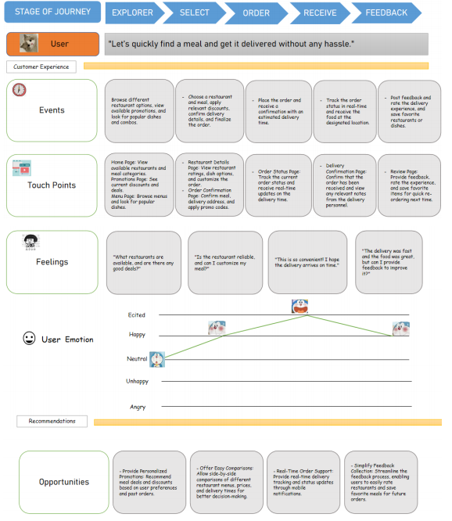
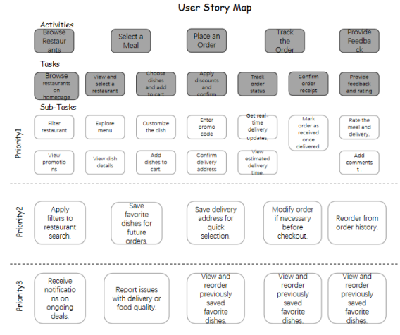
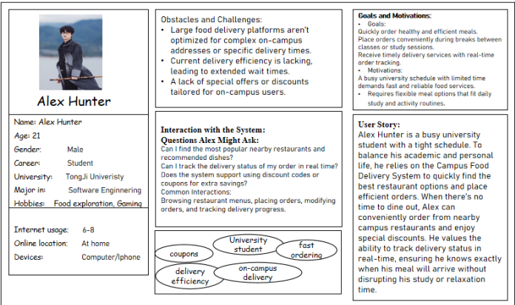
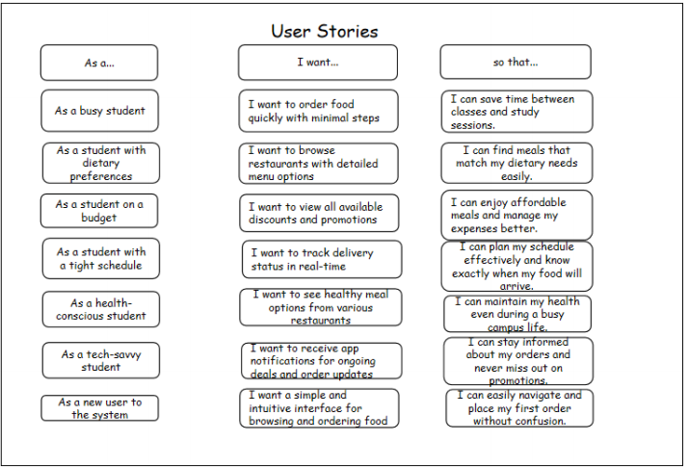
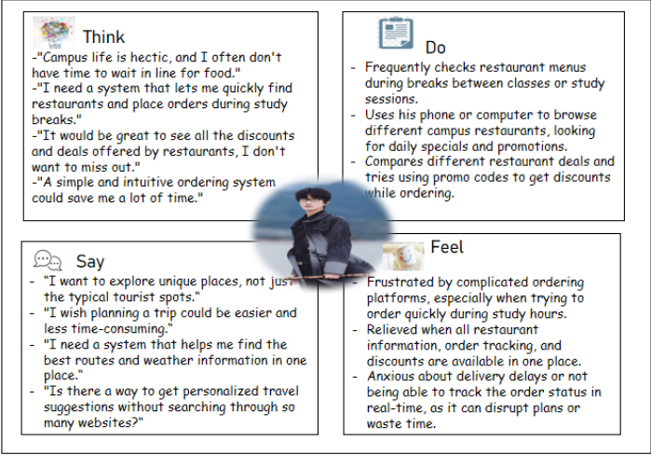
需求分析
济刻达的设计
在系统设计的初期阶段，我们通过绘制用户画像、共情图（Empathy Map）、用户故事（User Story）、用户旅程图（User Journey Map）和用户故事地图（User Story Map）等工具，深入分析了用户的具体需求，以确保我们的设计能够精准地满足用户的期望和体验。

Slide 7
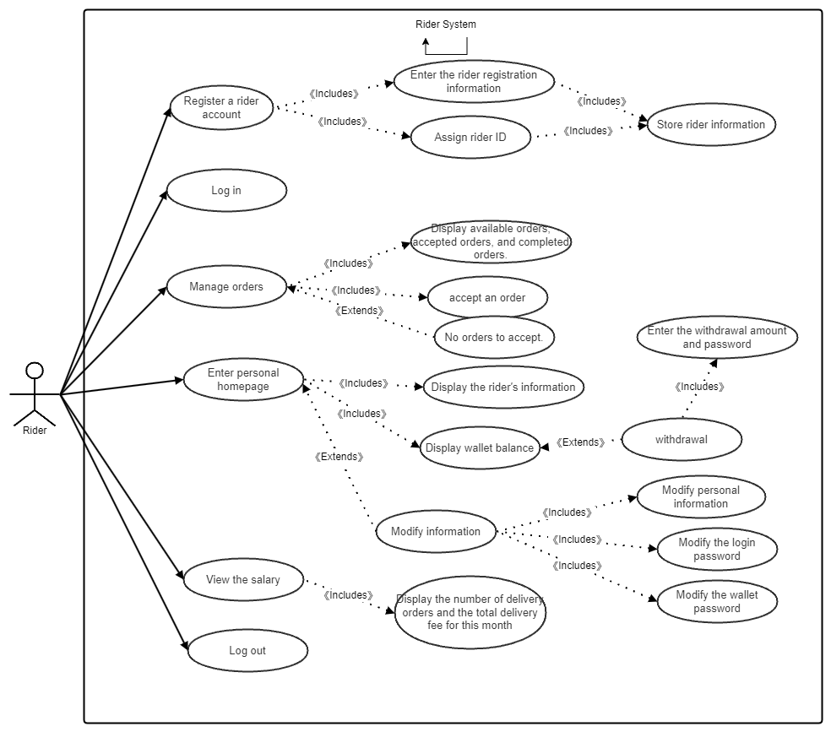
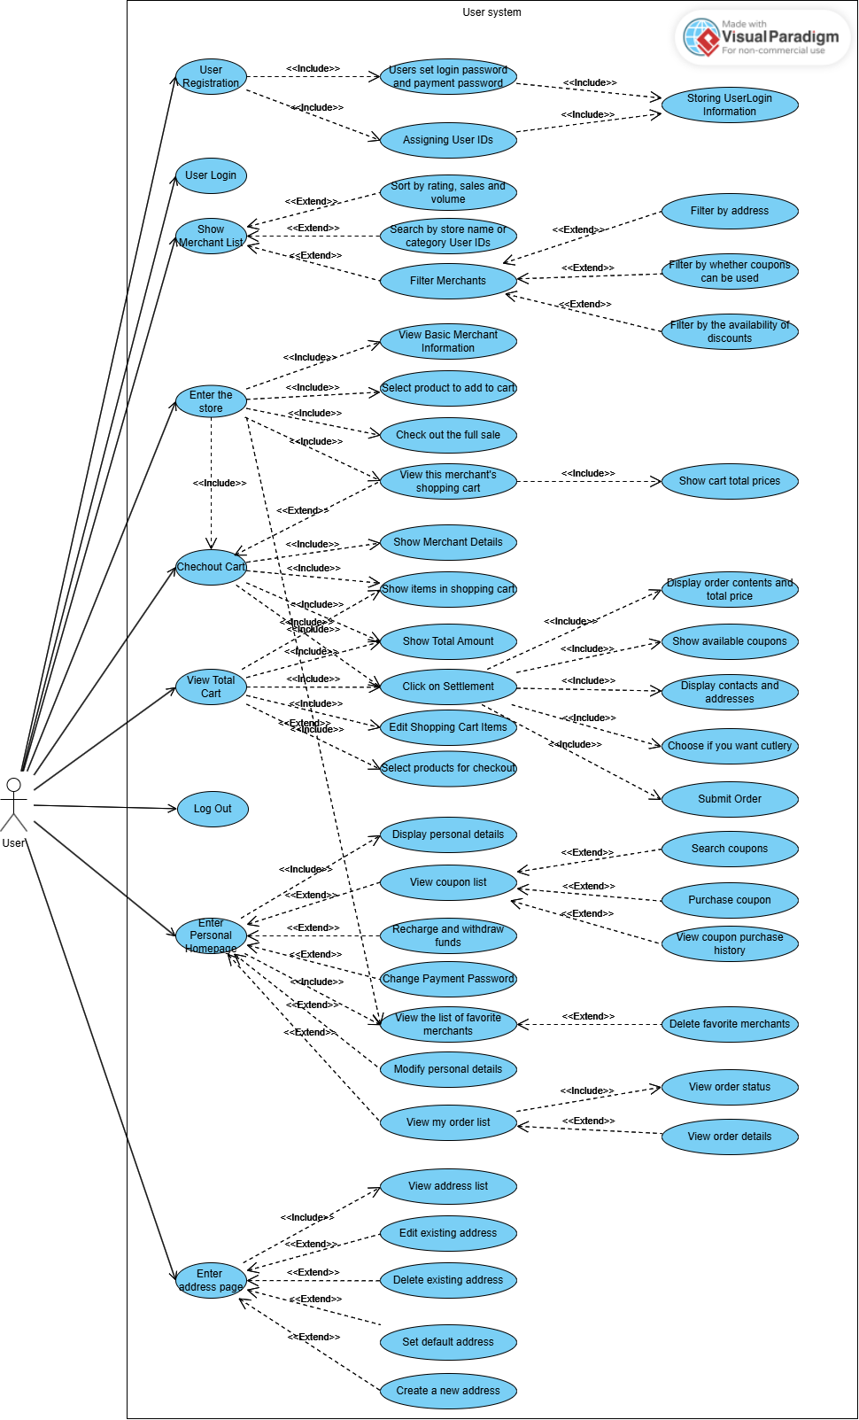
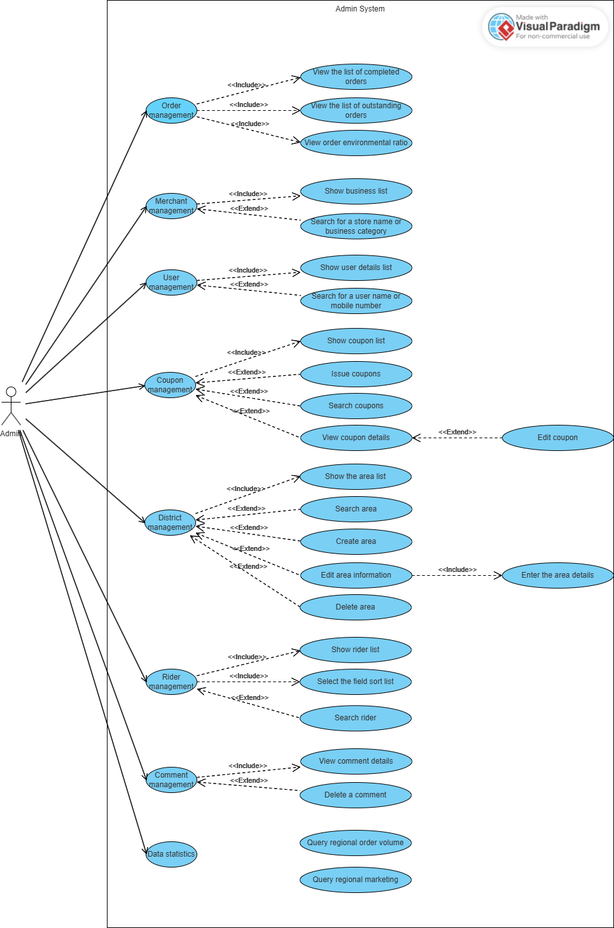
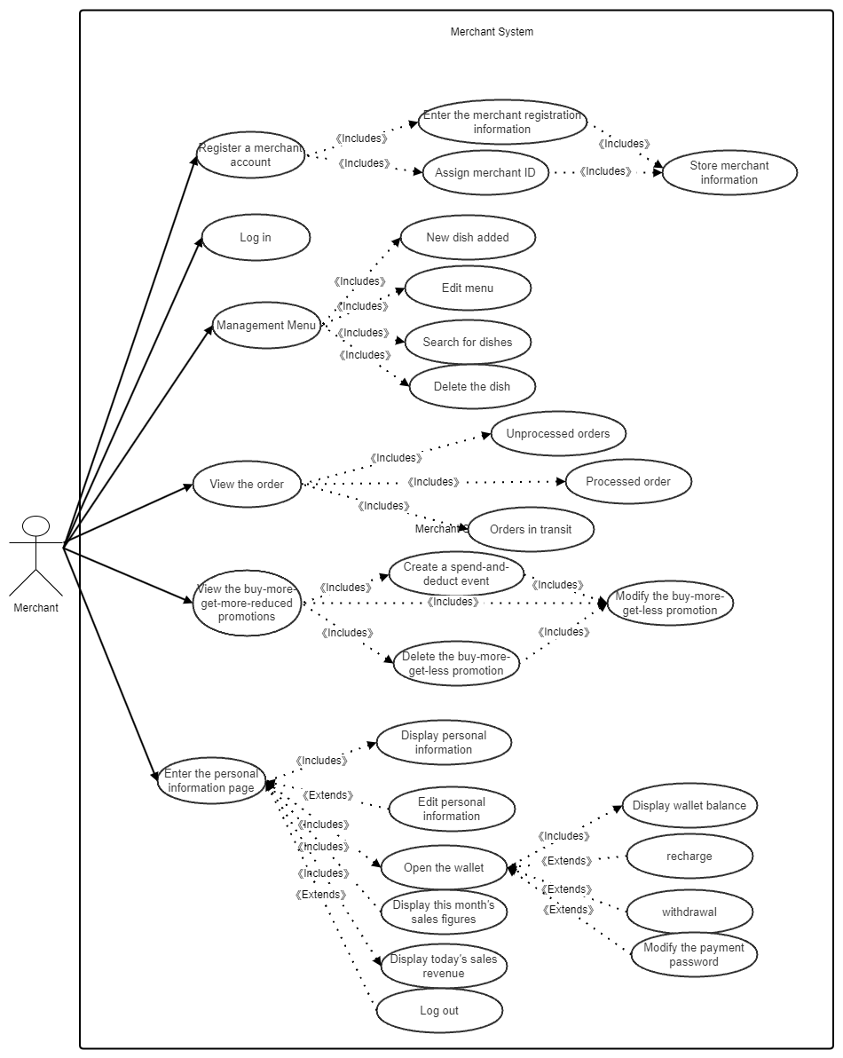
系统架构
济刻达的设计
在深入洞察用户需求之后，我们精心构建了济刻达系统，将其设计为服务于四种关键用户群体：普通用户、商家、骑手以及管理员。这样的设计旨在为每个角色提供定制化的体验和功能，确保系统能够高效地满足不同用户的需求和操作便利。右边为四种系统的用例图设计

Slide 8
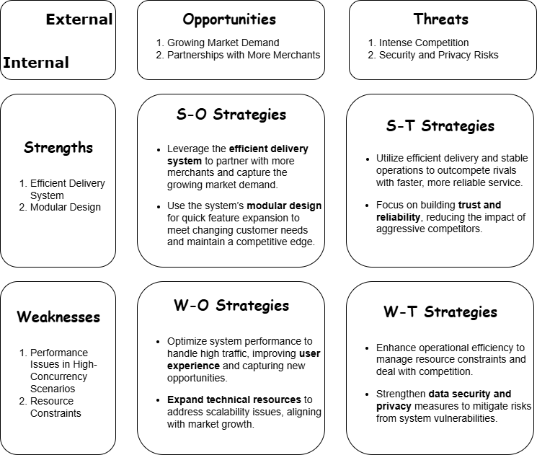
系统架构
TOWS Matrix
TOWS矩阵帮助系统导航其内部优势和劣势，同时认清外部机会和威胁，指导未来前景和缓解风险的战略规划。

Slide 9
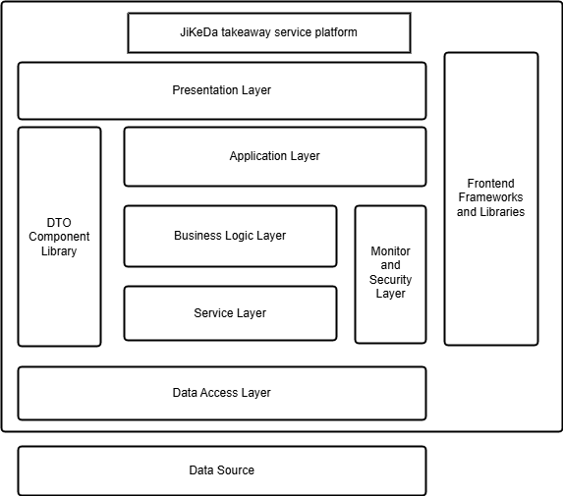
系统架构
Presentation Layer（表示层）
表示层负责提供用户界面，是用户与系统交互的直接界面。它接收用户输入，如点击和表单数据，并展示反馈信息，如订单状态。这层确保用户体验的流畅性和直观性。
Frontend Frameworks and Libraries（前端框架和库）
前端框架和库是构建表示层的技术工具，它们提供了一系列组件和功能，帮助开发者快速构建动态和响应式的用户界面。这些工具包括React、Vue.js等，它们简化了前端开发，提升了开发效率和界面性能。
Application Layer（应用层）
应用层是系统的协调中心，它处理来自表示层的用户请求，并将其转发到适当的业务逻辑组件。这层还负责整合业务逻辑层的响应，并将结果返回给用户。

Slide 10
系统架构
Business Logic Layer（业务逻辑层）
业务逻辑层处理核心业务操作，如订单生成、支付处理和用户管理。它包含了业务规则和算法，确保业务流程的正确执行。
Monitor Library and Security Layer（监控库和安全层）
监控库和安全层负责监控系统运行状态，记录日志，并确保数据传输的安全。这层实施认证、授权和数据加密，以保护系统免受未授权访问和数据泄露。
Service Layer（服务层）
服务层提供了一系列业务服务，这些服务支持业务逻辑层的操作。它可能包括用户身份验证、订单管理等，服务层通过抽象化的方式，使得业务逻辑层能够更加专注于业务本身。

Slide 11
系统架构
Data Access Layer（数据访问层）
数据访问层负责与数据库的交互，执行数据的增删改查等操作。它将业务逻辑层的请求转化为数据库可以理解的查询，并将查询结果返回给业务逻辑层。
Data Source（数据源）
数据源层是所有数据存储的地方，包括关系型数据库、非关系型数据库和文件存储系统。这层确保数据的持久化和可访问性。
DTO（数据传输对象层）
DTO层用于在不同系统层之间传输数据。DTO简化了数据传输过程，减少了网络负载，并提高了数据传输的安全性和效率。

Slide 12

系统分析
登录注册系统
登录系统的主要功能是让用户，商家，外卖员可以通过安全可靠的方式来注册自己的账号并登录。

Slide 13
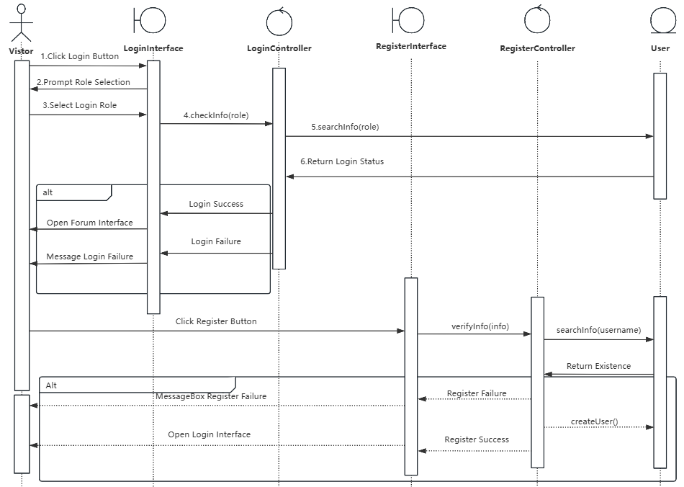
注册登录系统
注册登录时序图

Slide 14
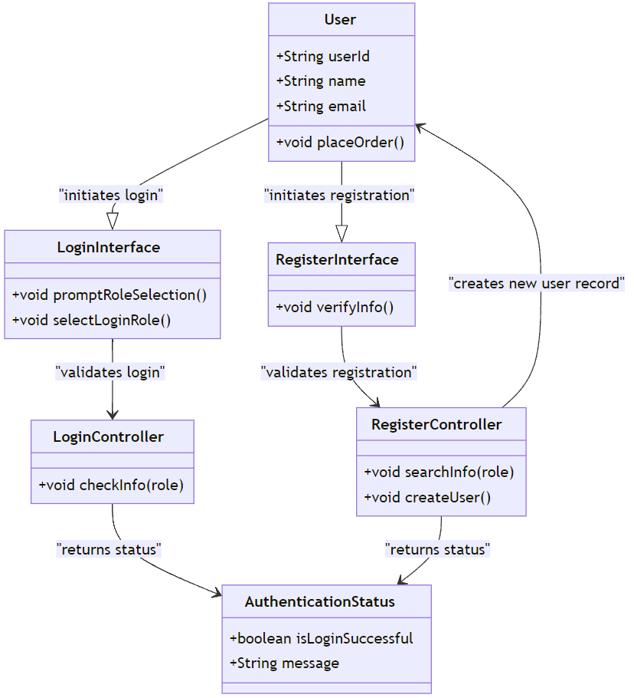
注册登录系统
注册登录类图

Slide 15
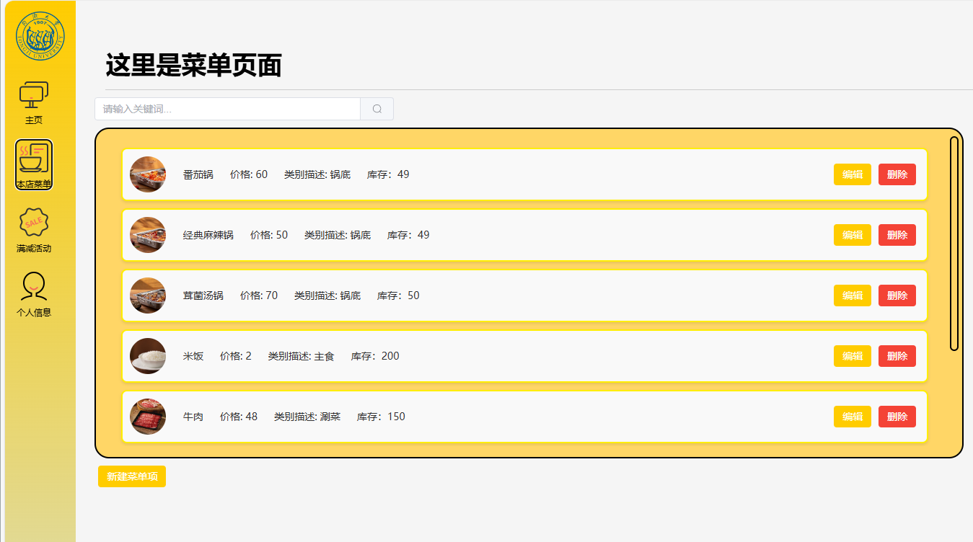
系统分析
商家管理菜单系统
商家管理菜单系统可以让商家自由地修改，添加和删除自己展示的菜品，方便了商家的及时调整。

Slide 16
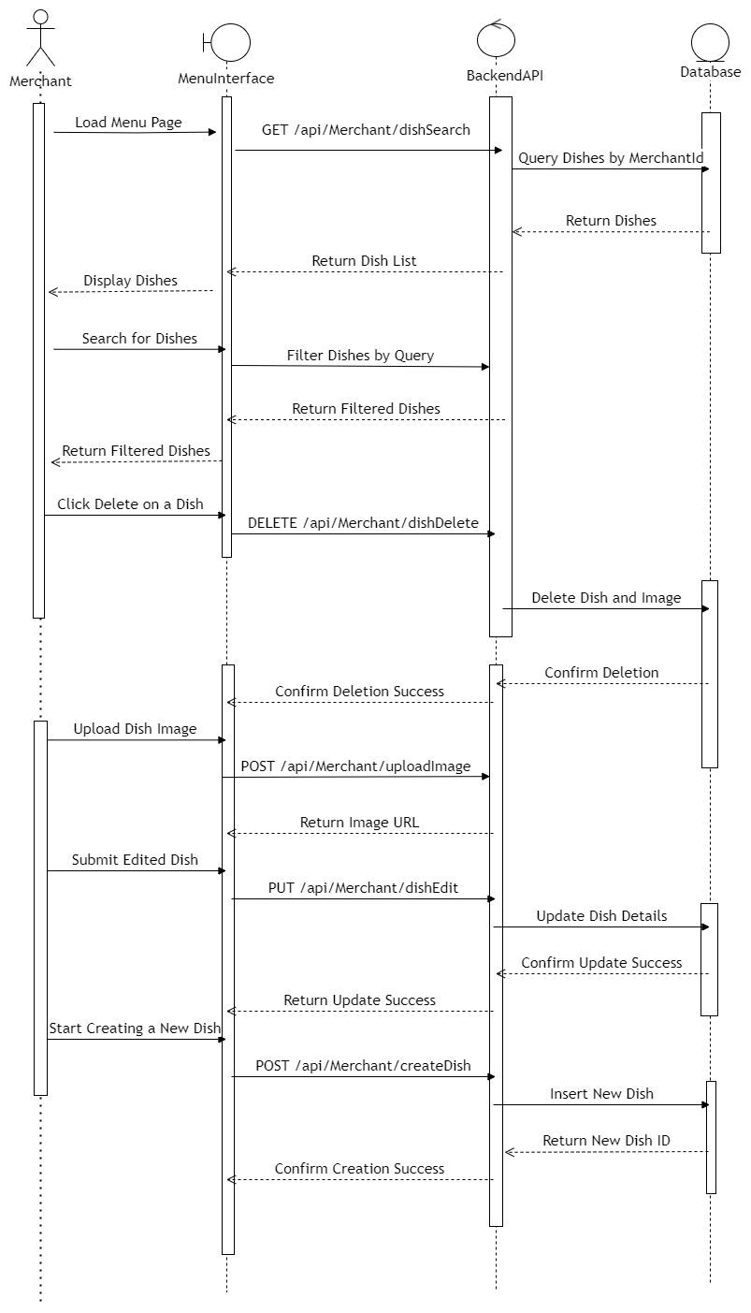
商家管理菜单系统
商家管理菜单时序图

Slide 17
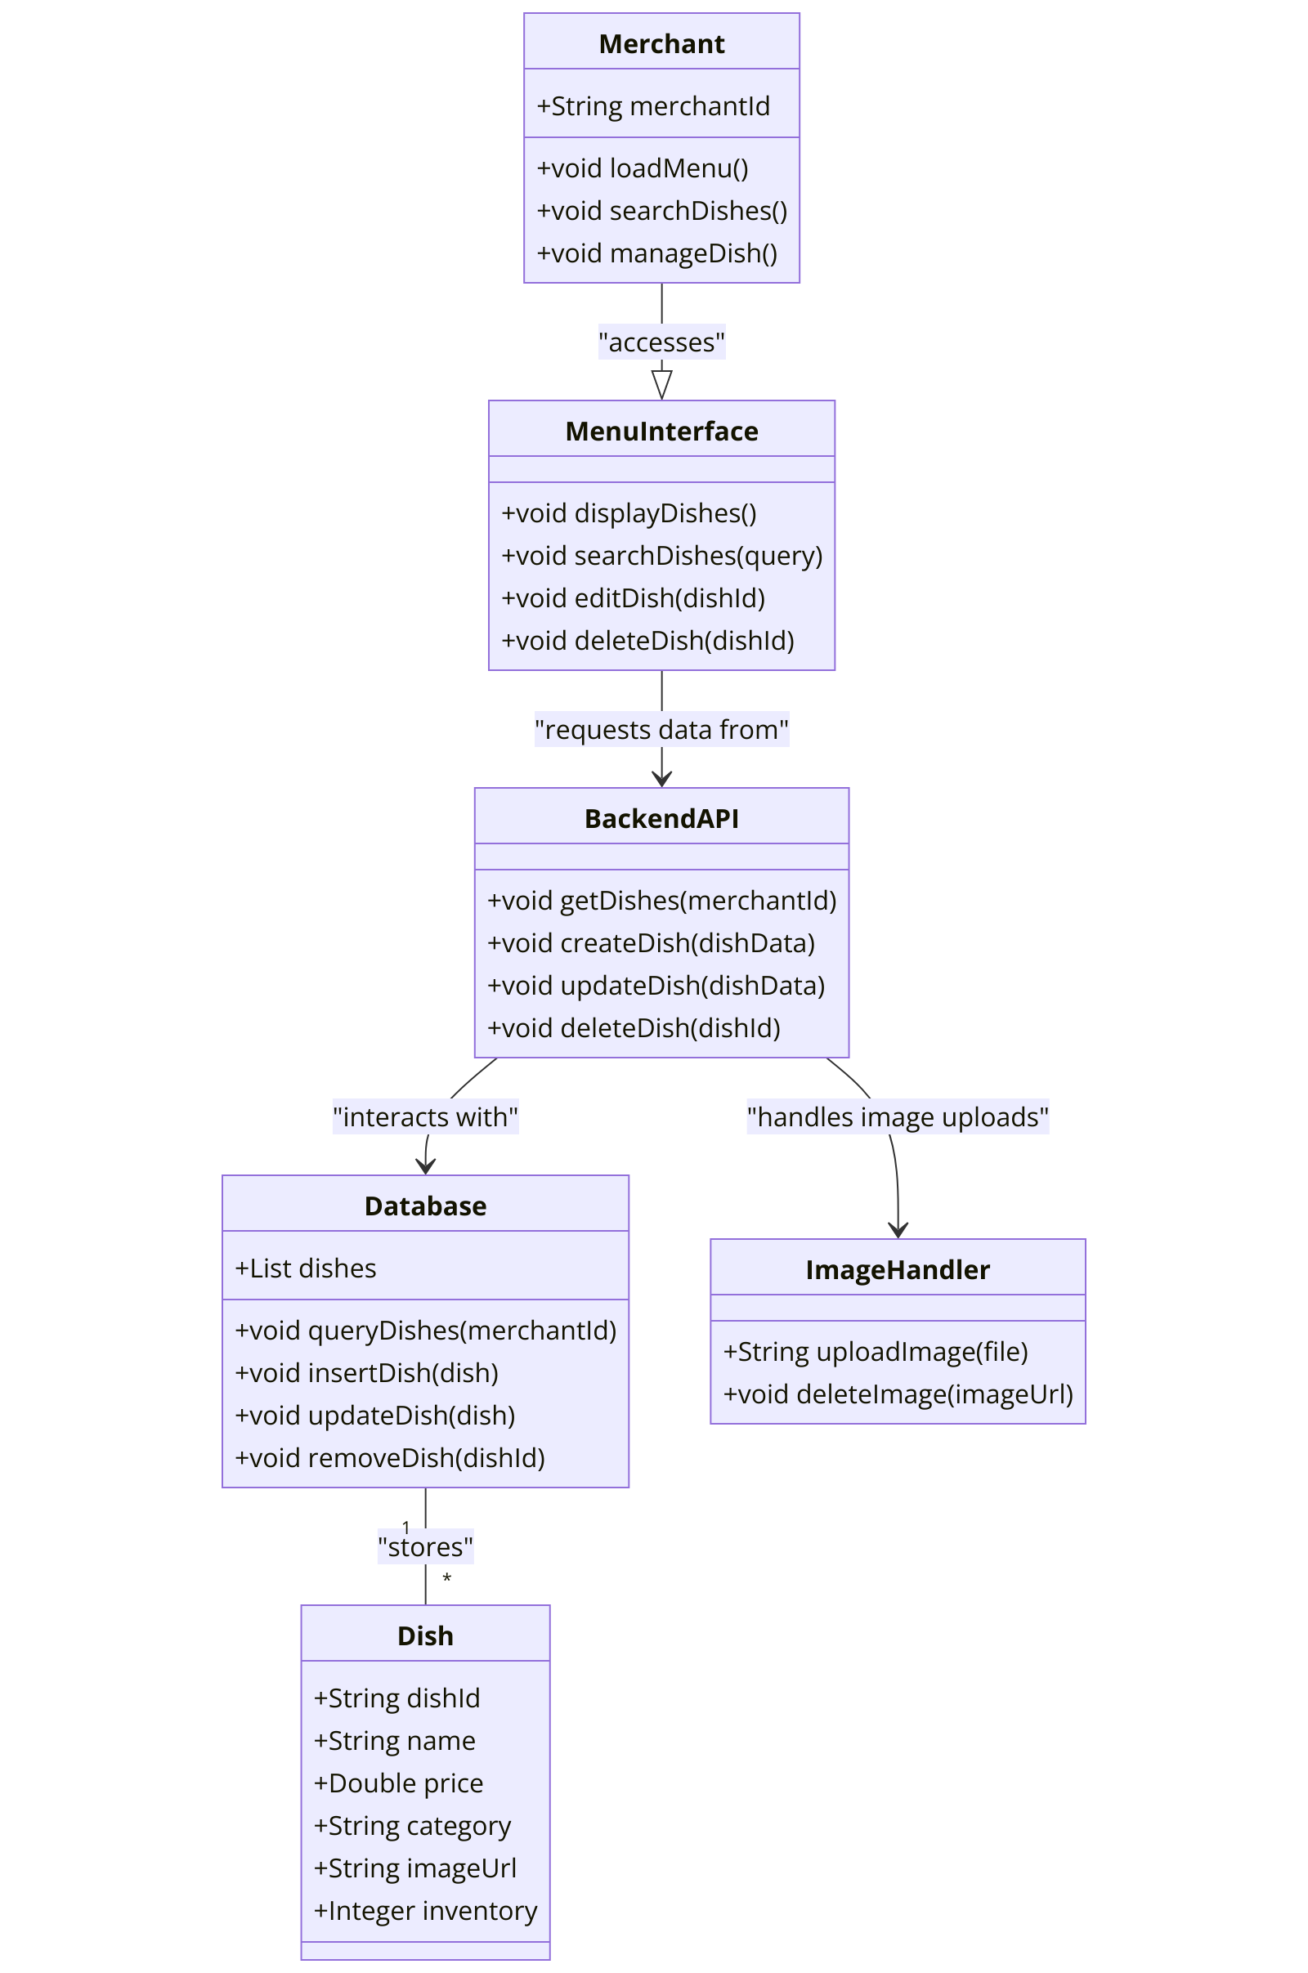
商家管理菜单系统
商家管理菜单类图

Slide 18

系统分析
用户个人信息管理系统
用户个人信息管理系统的主要功能是帮助用户管理和更新自己的个人信息，包括基本信息、联系方式等。

Slide 19
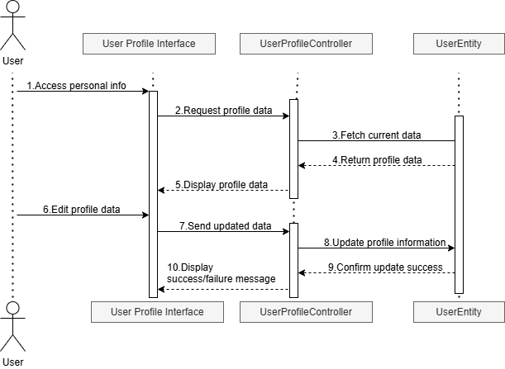
用户个人信息管理系统
用户个人信息管理时序图

Slide 20
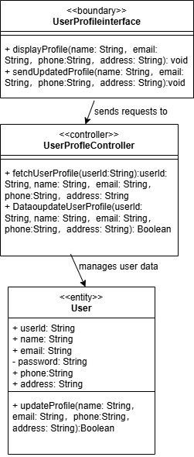
用户个人信息管理系统
用户个人信息管理类图

Slide 21

系统分析
用户点餐系统
用户点餐板块的主要功能是提供一个流畅的点餐流程，让用户能够在系统中方便地浏览菜单、选择商品、管理购物车、结算并完成支付。

Slide 22
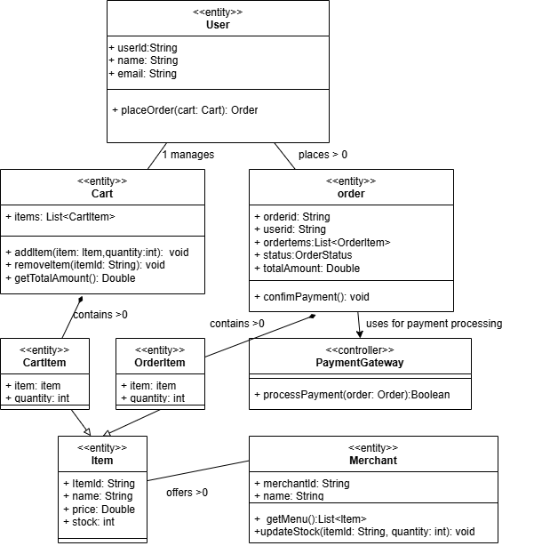
用户点餐系统
用户点餐系统类图

Slide 23
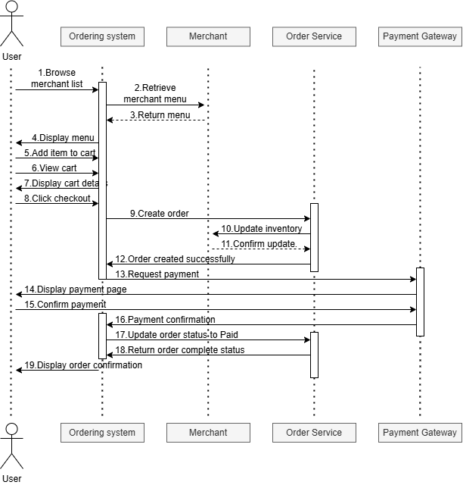
用户点餐系统
用户点餐系统时序图

Slide 24
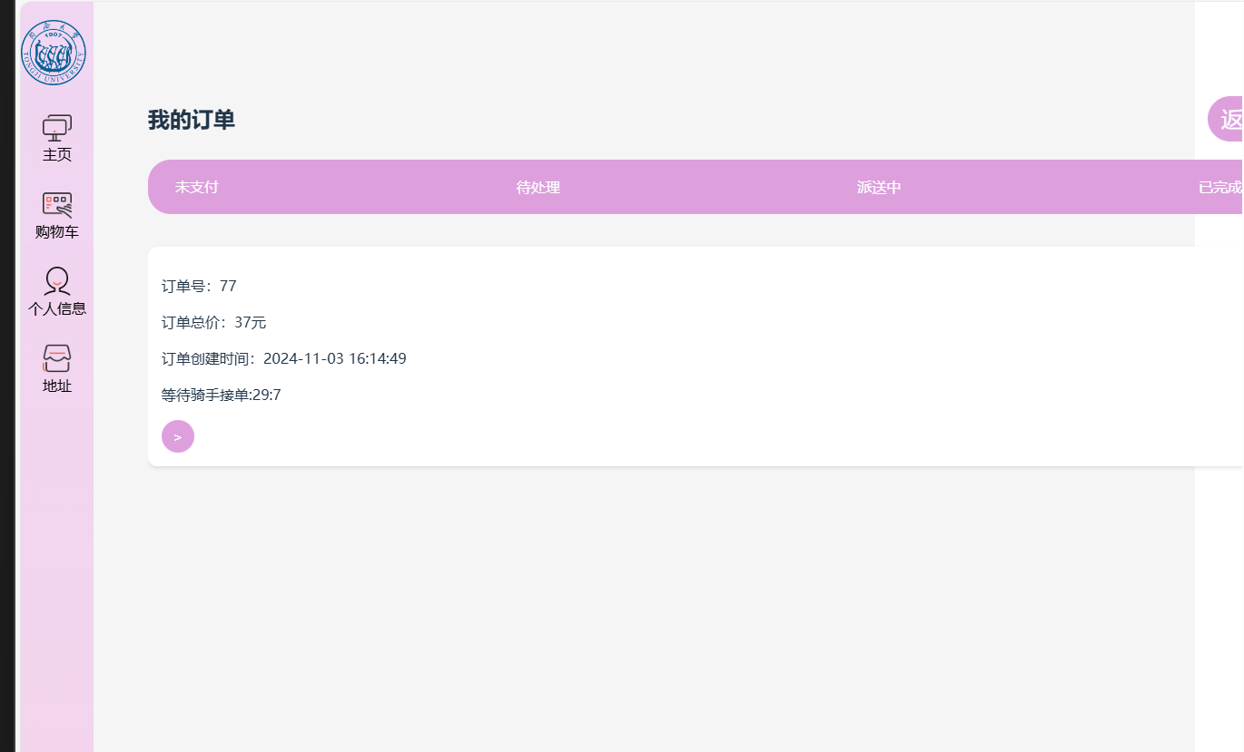
系统分析
订单管理系统
订单管理系统可以让用户自由选择点餐，完成骑手接单和管理员对订单进行管理的功能。

Slide 25
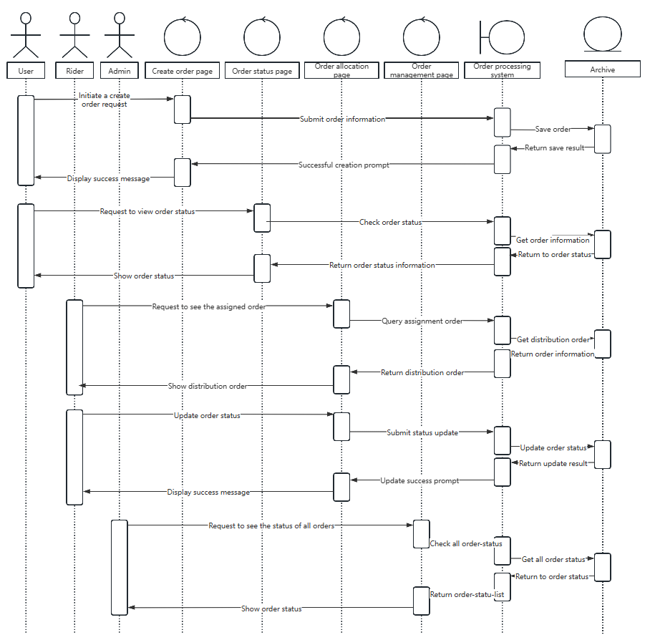
订单管理系统
订单管理时序图

Slide 26
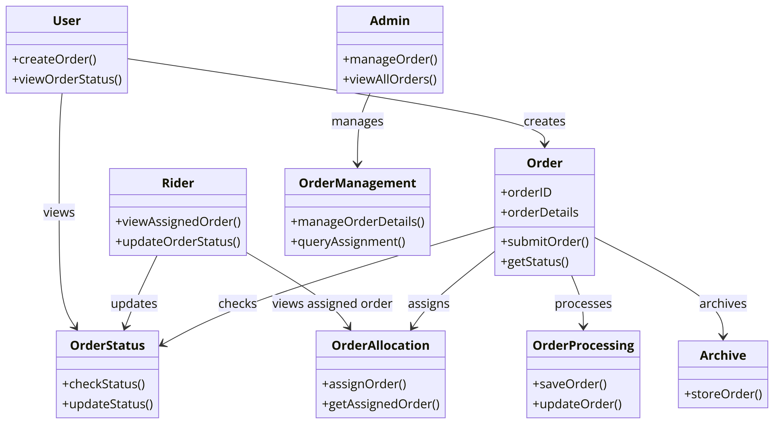
订单管理系统
订单管理类图

Slide 27
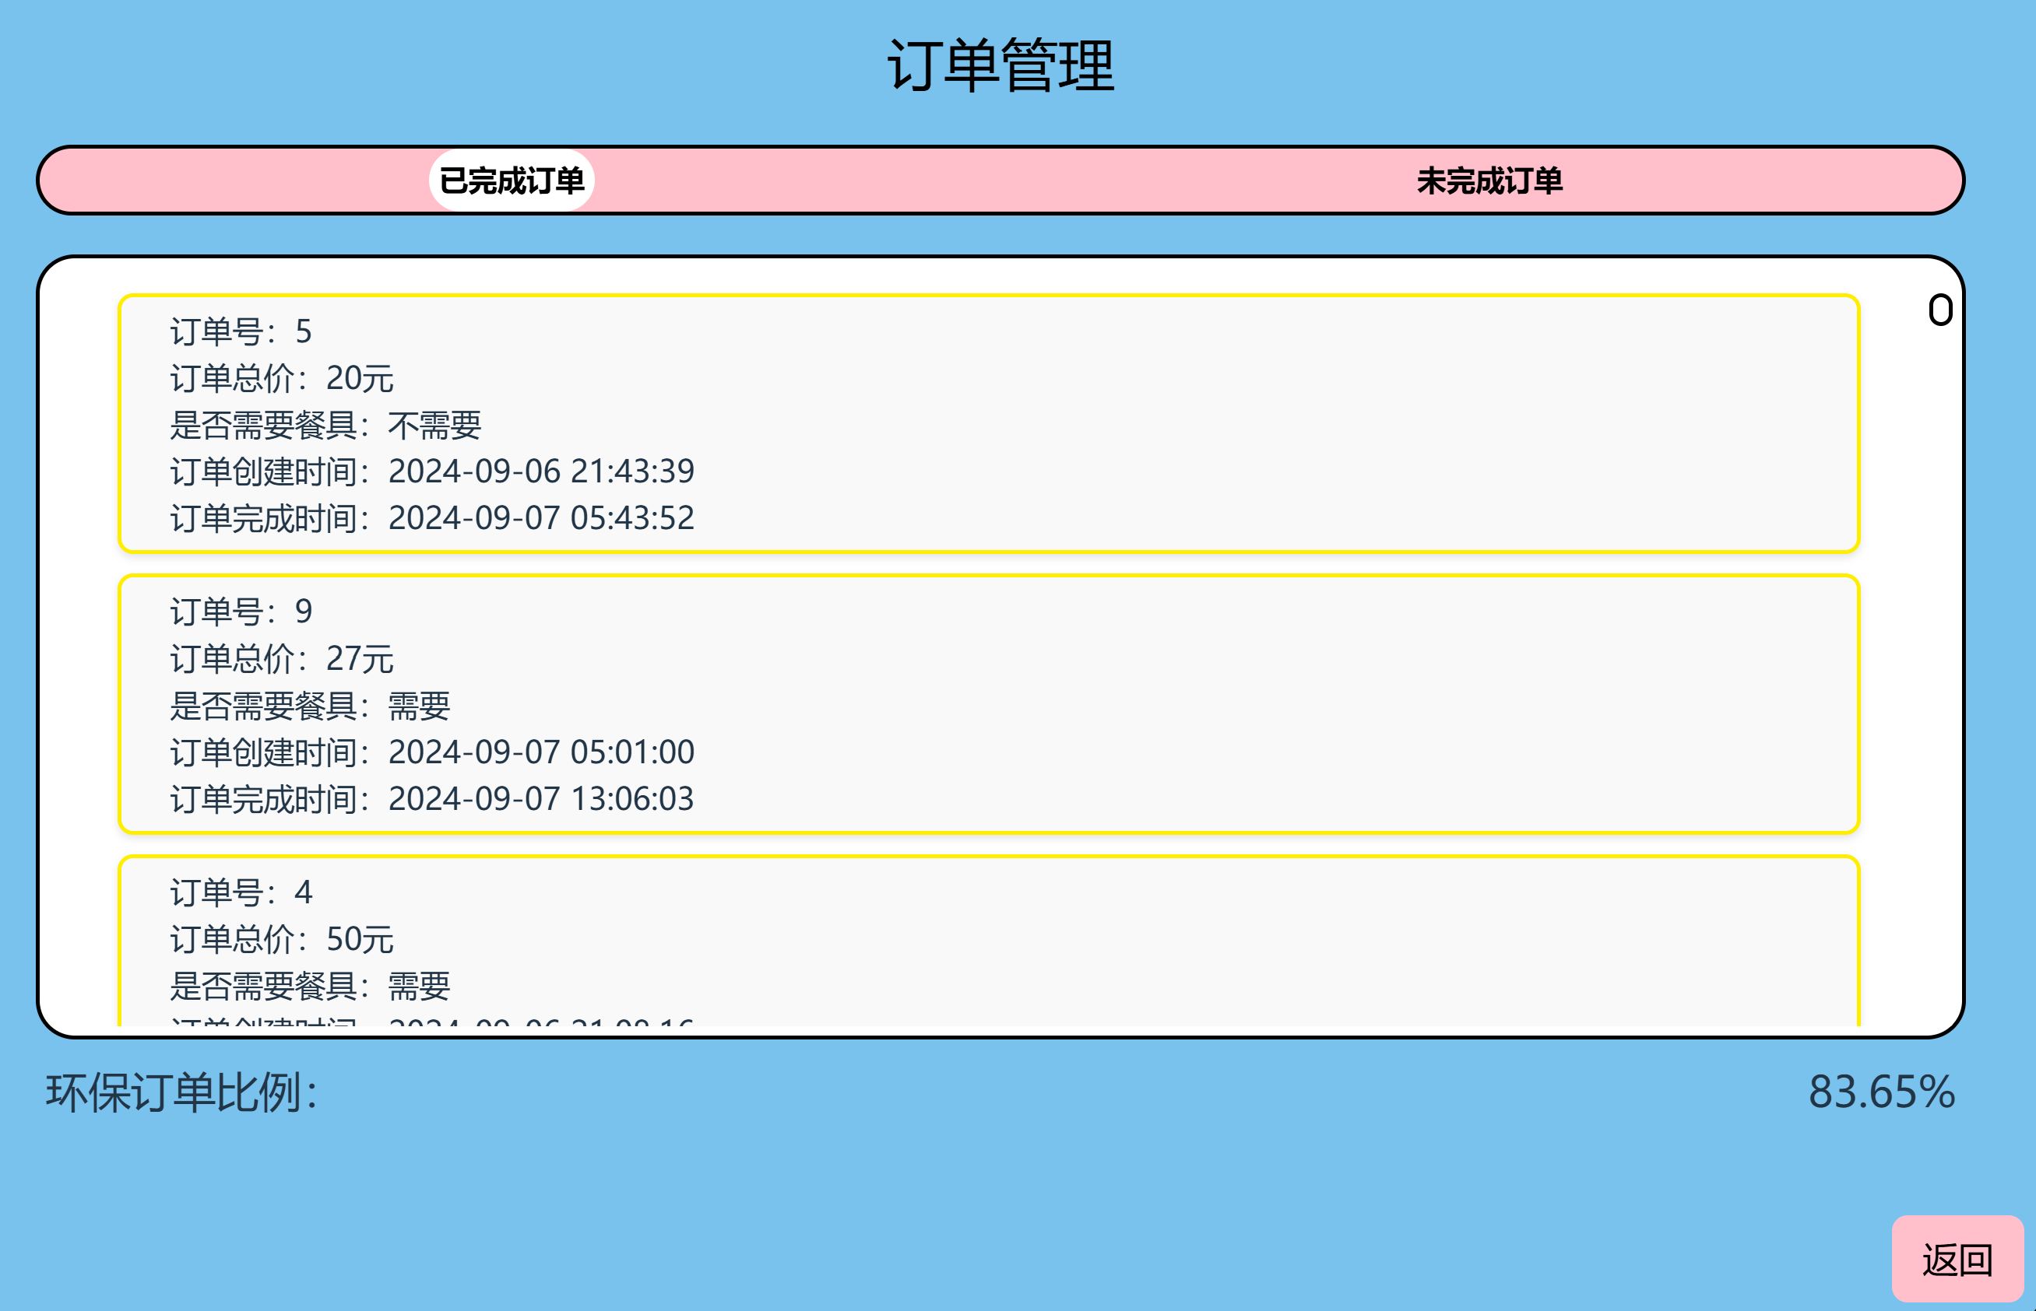
系统分析
管理员系统
管理员系统是济刻达外卖服务平台的核心组成部分，它为平台的管理人员提供了一系列的工具和功能，以便于监控、管理和维护整个平台的运行。

Slide 28
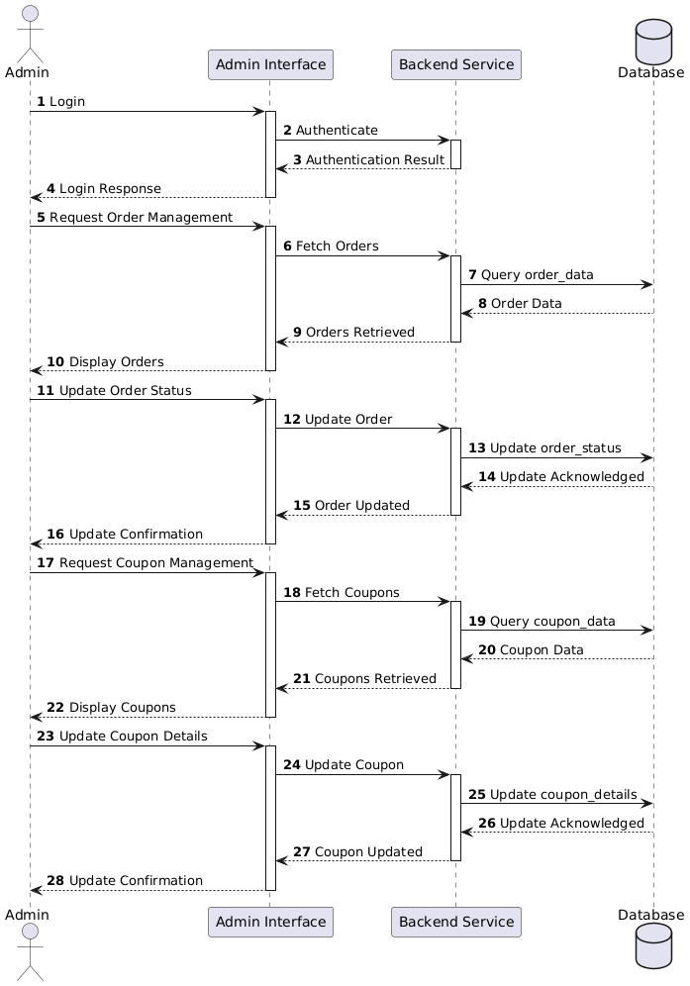
管理员系统
管理员系统时序图

Slide 29
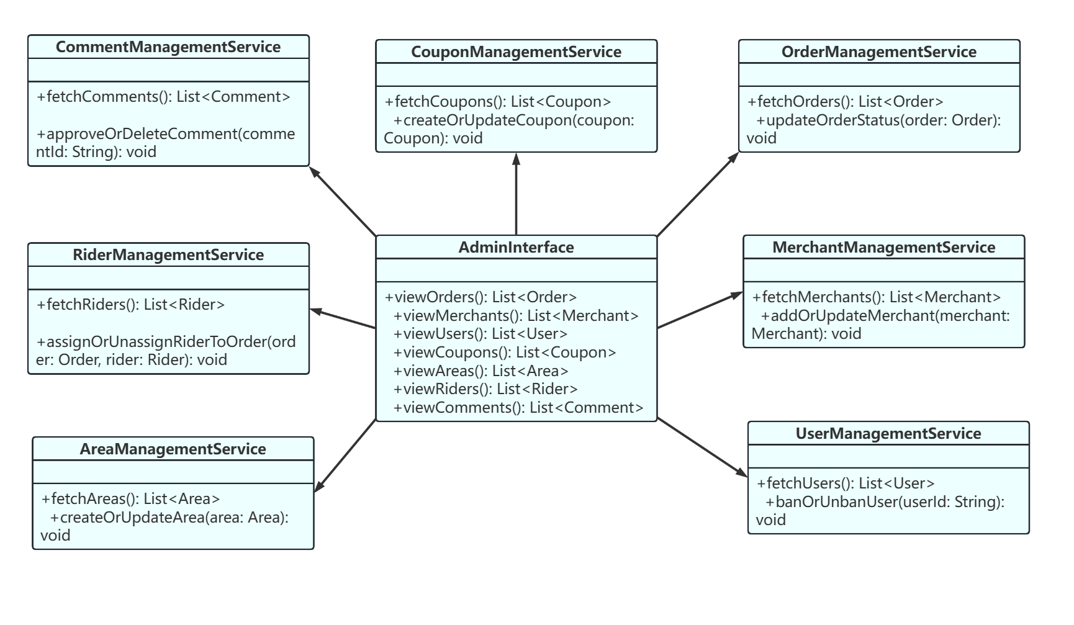
管理员系统
管理员系统类图

Slide 30
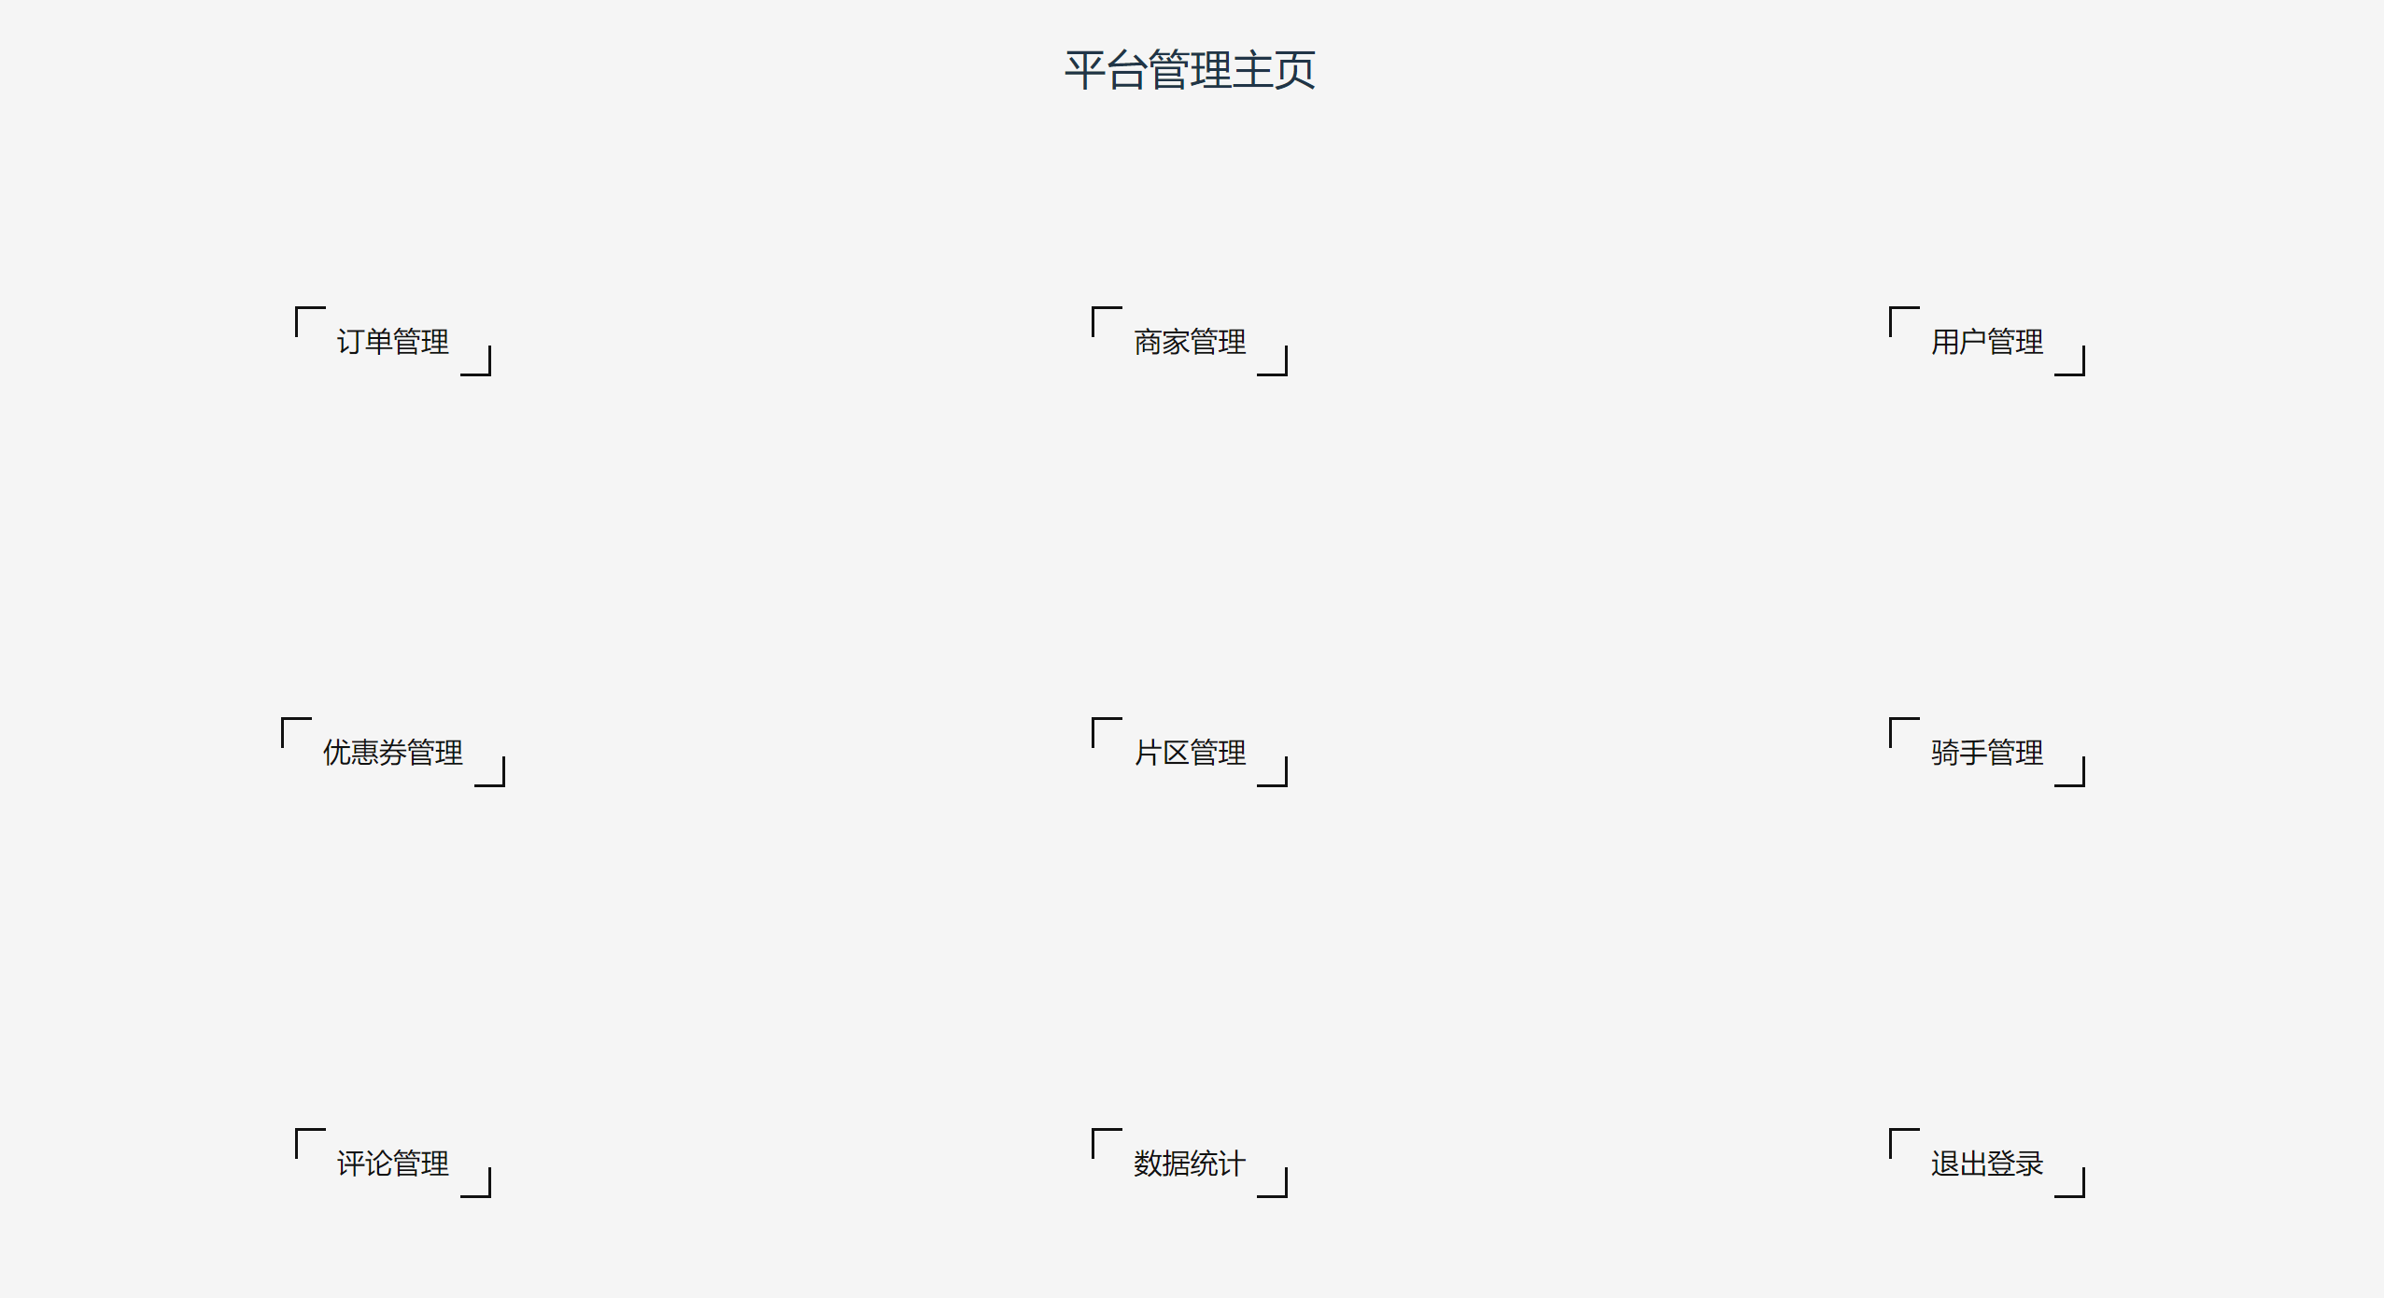
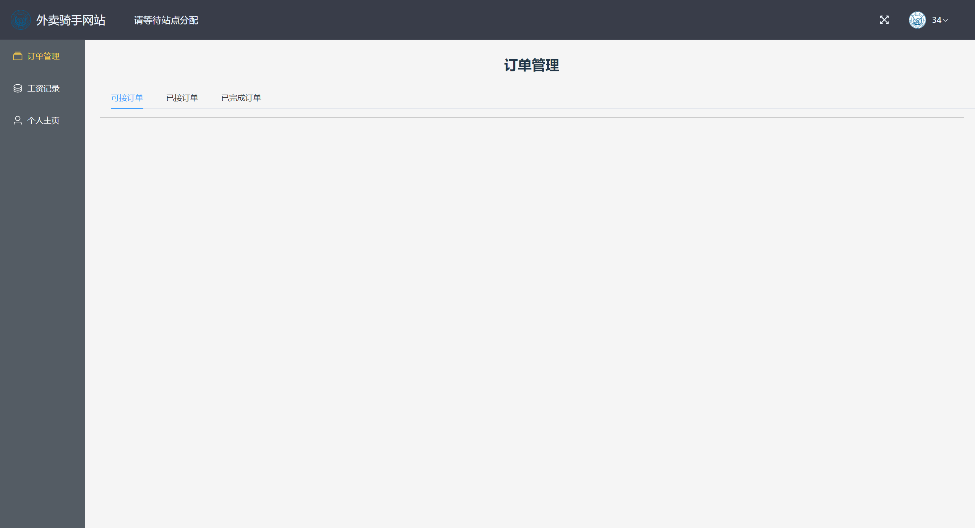
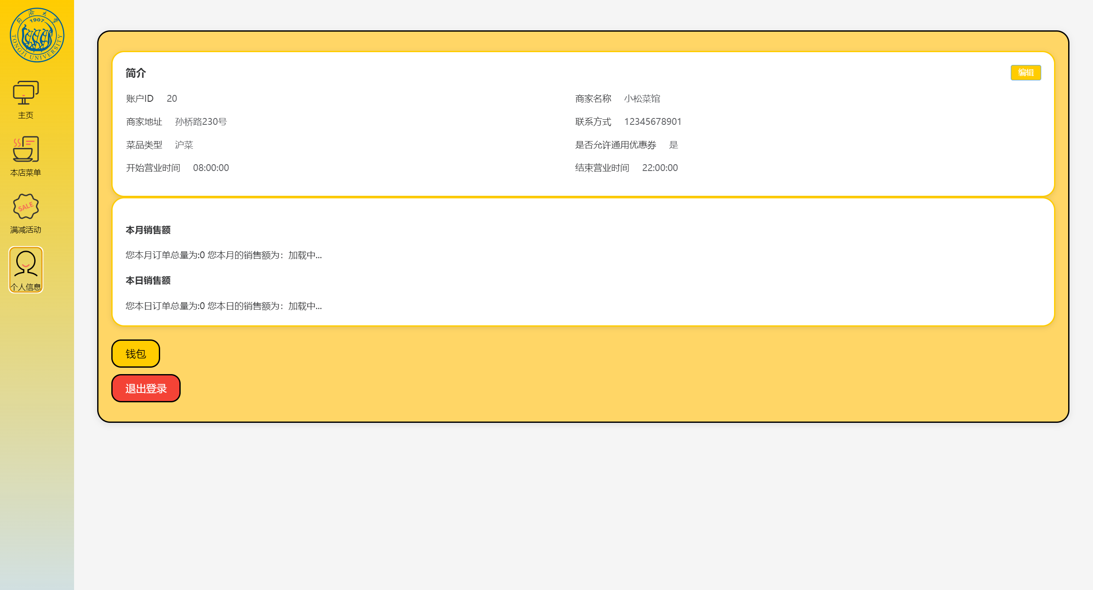
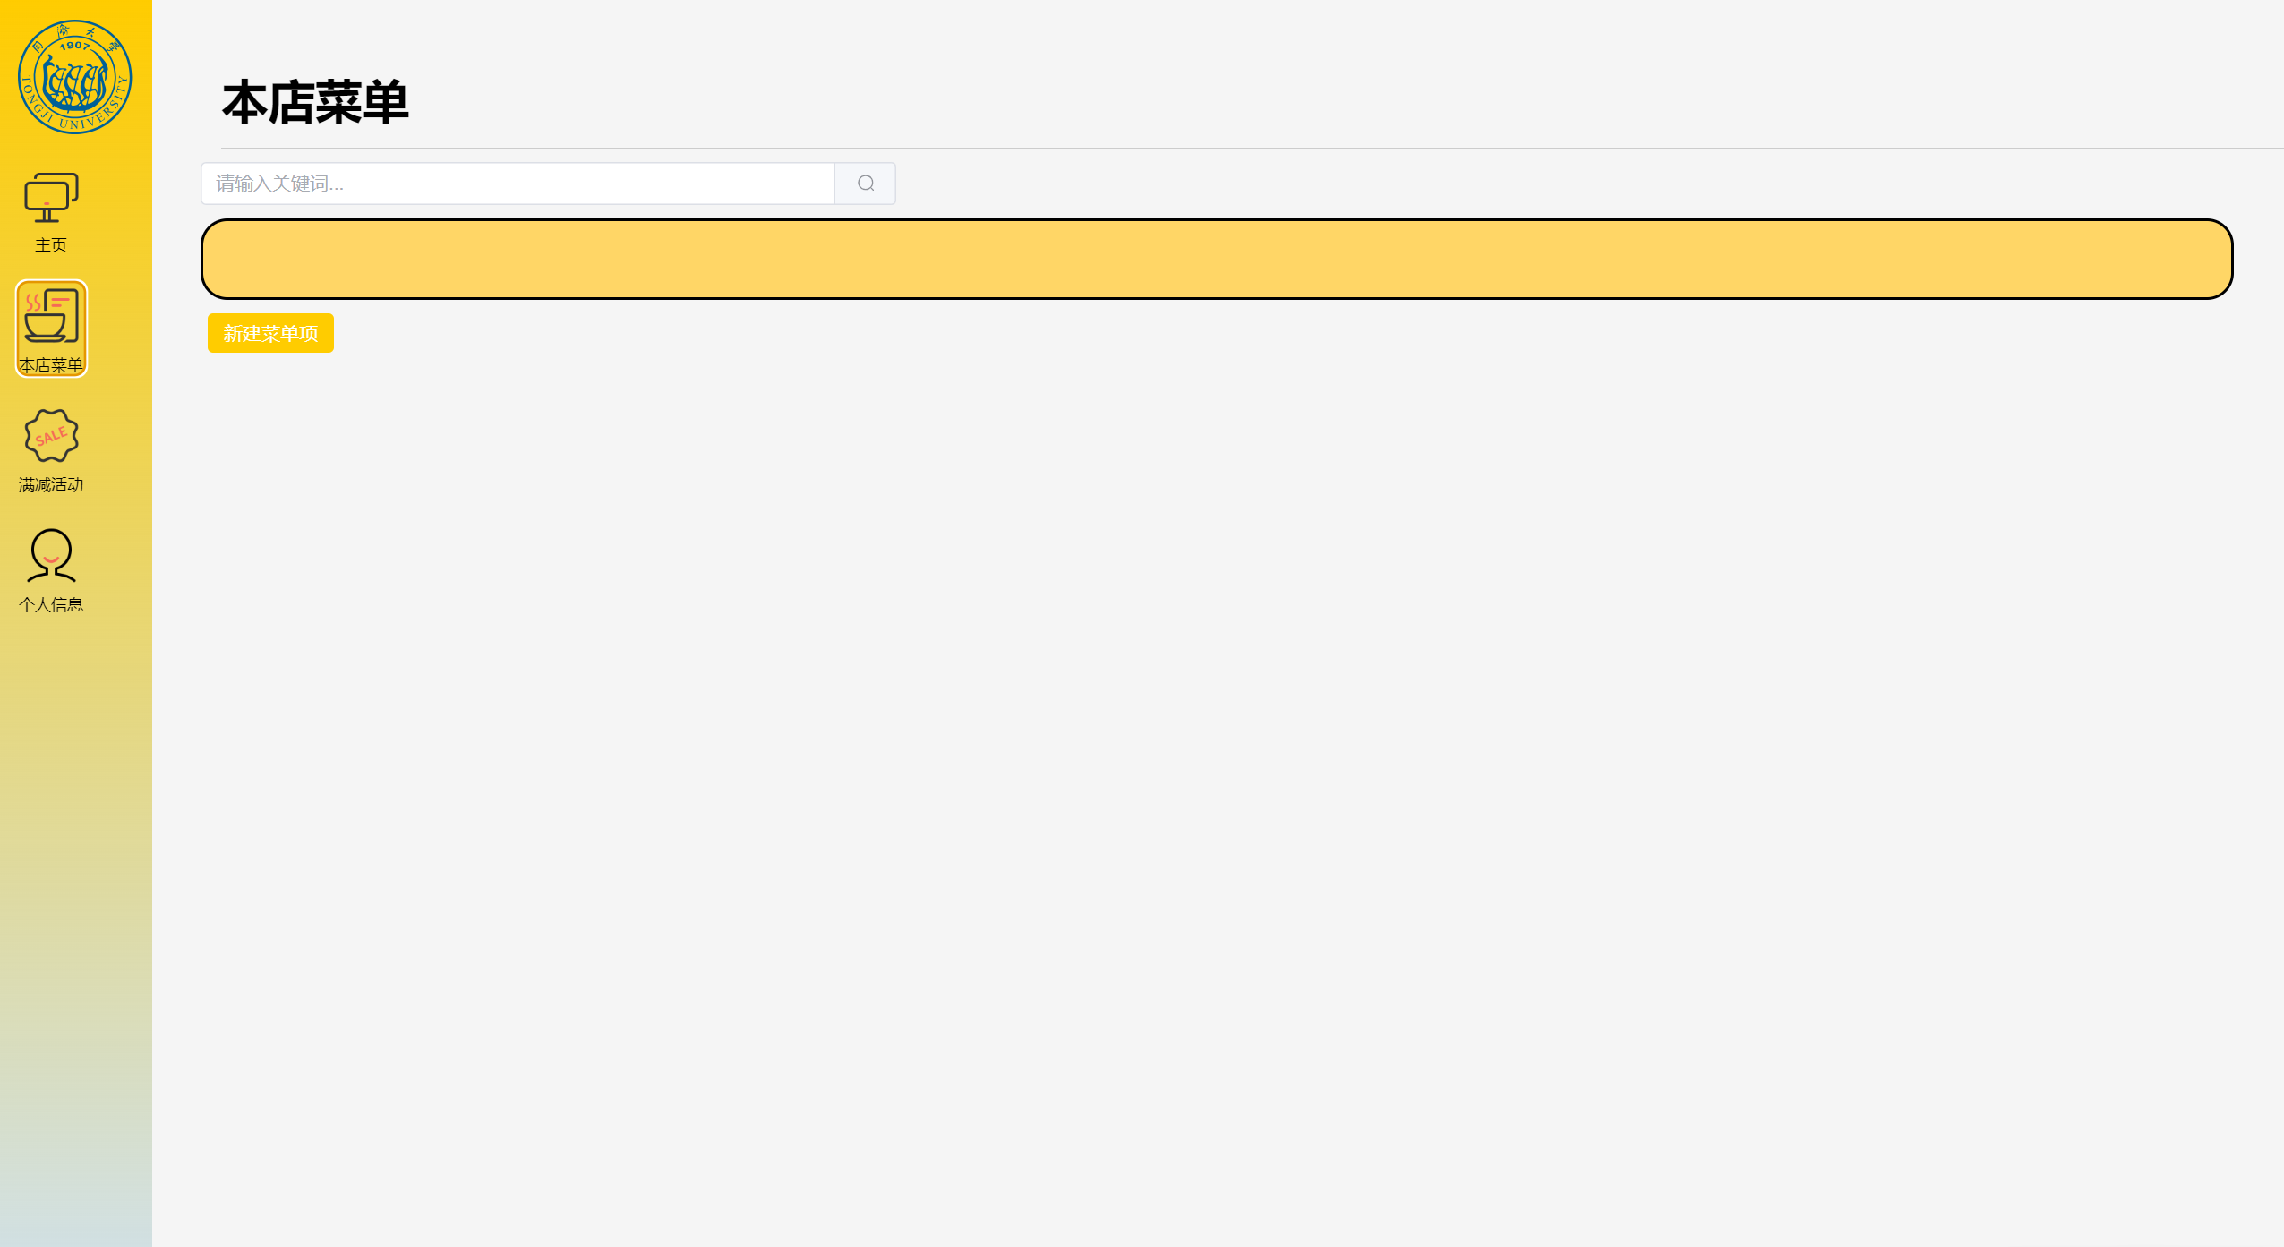
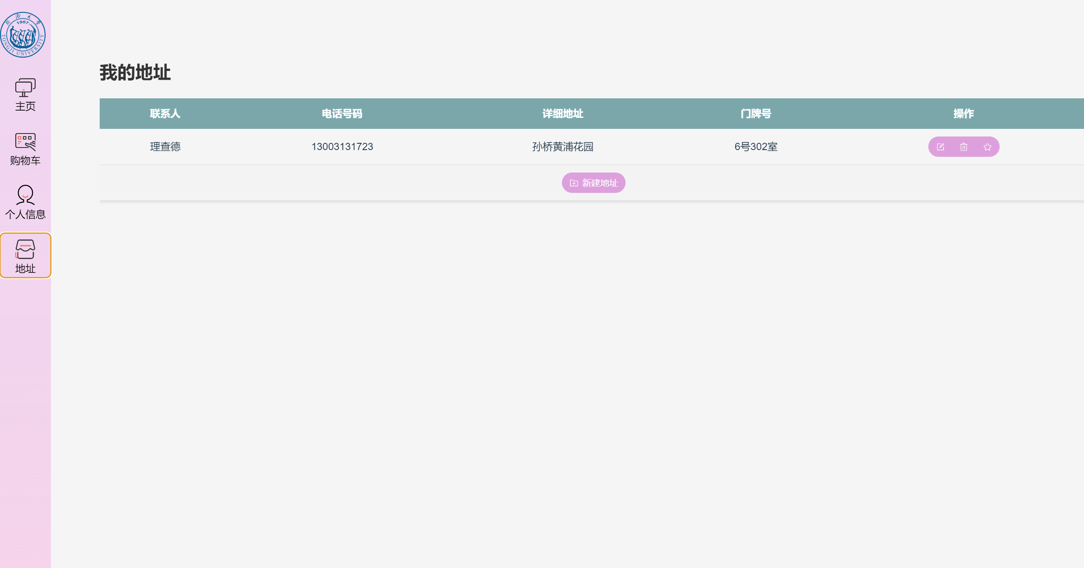
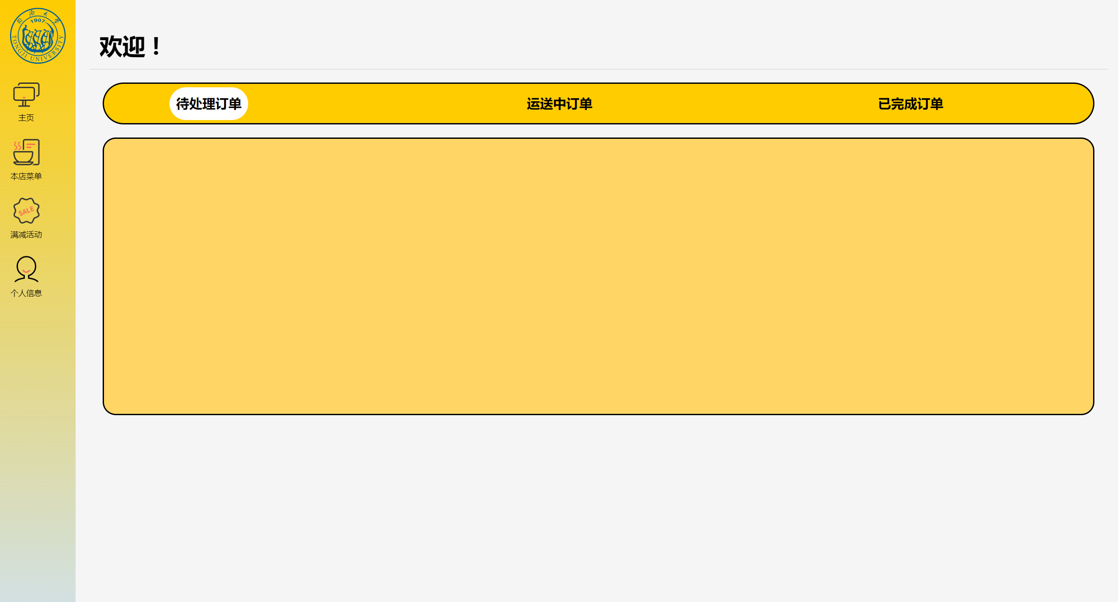
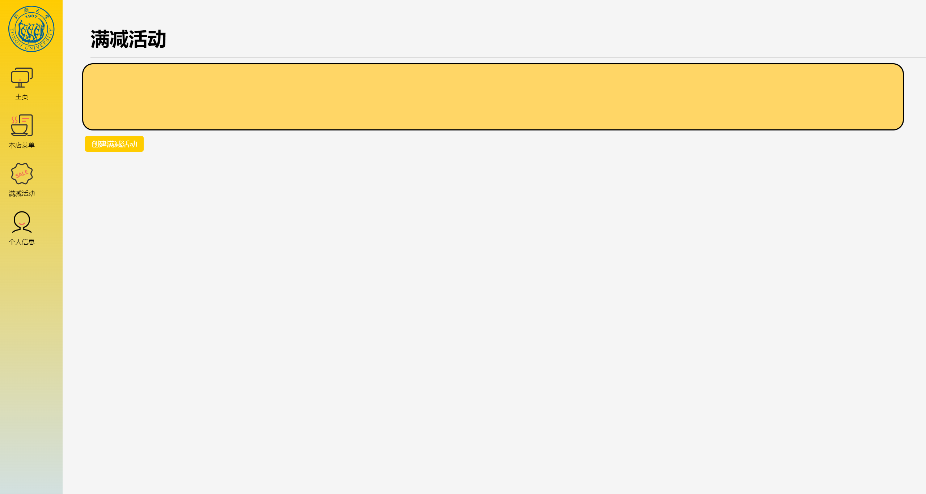
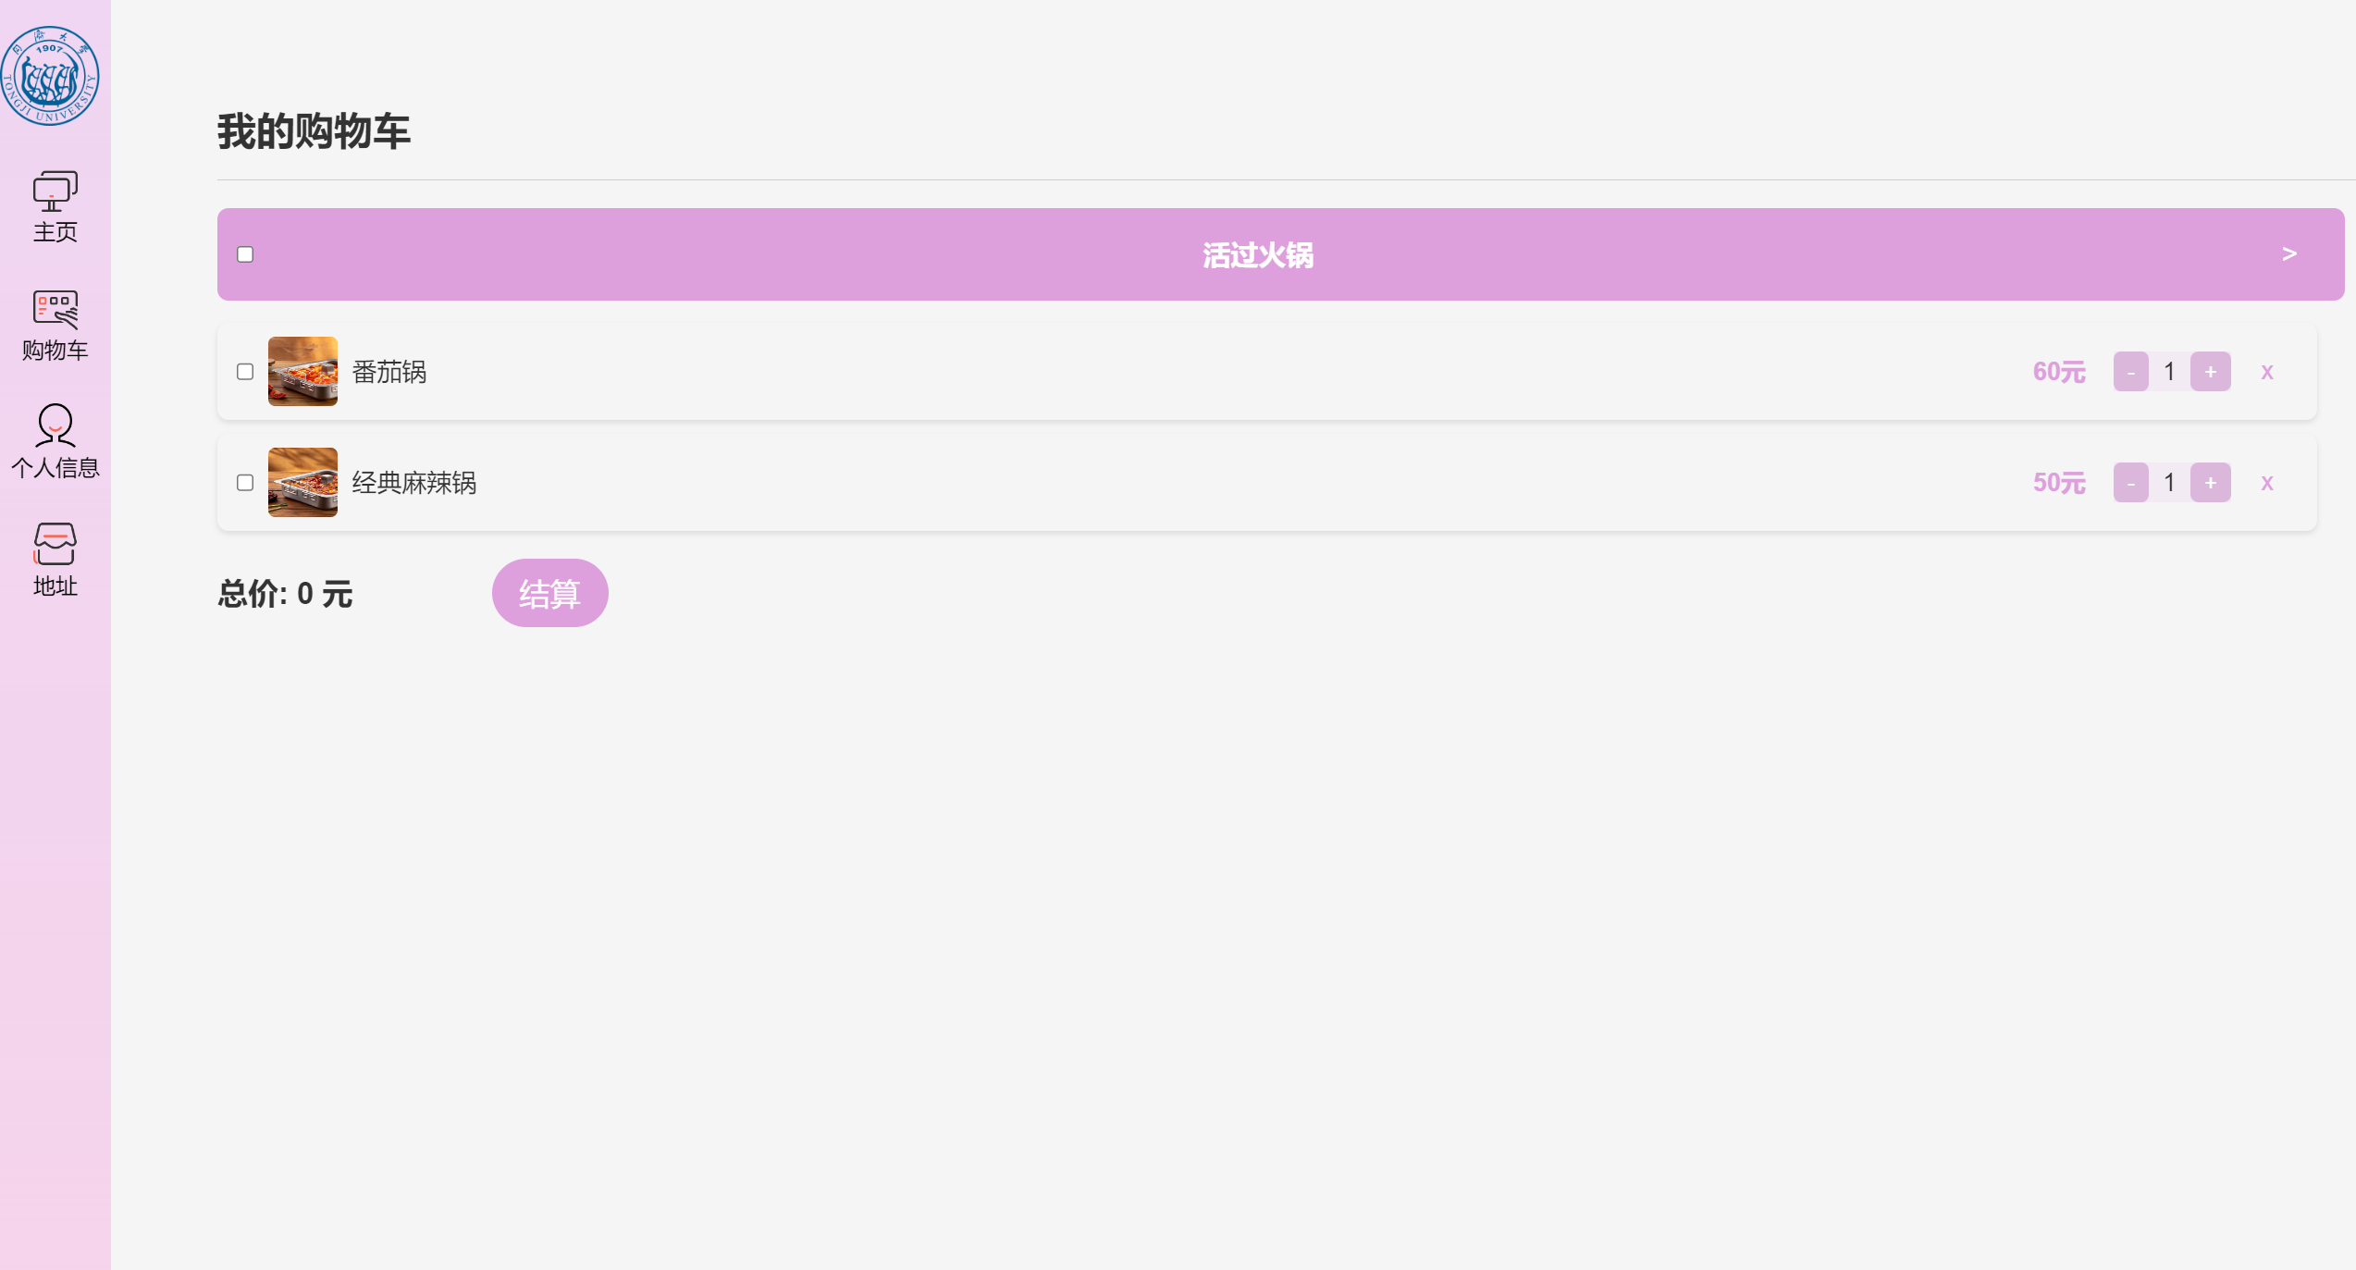
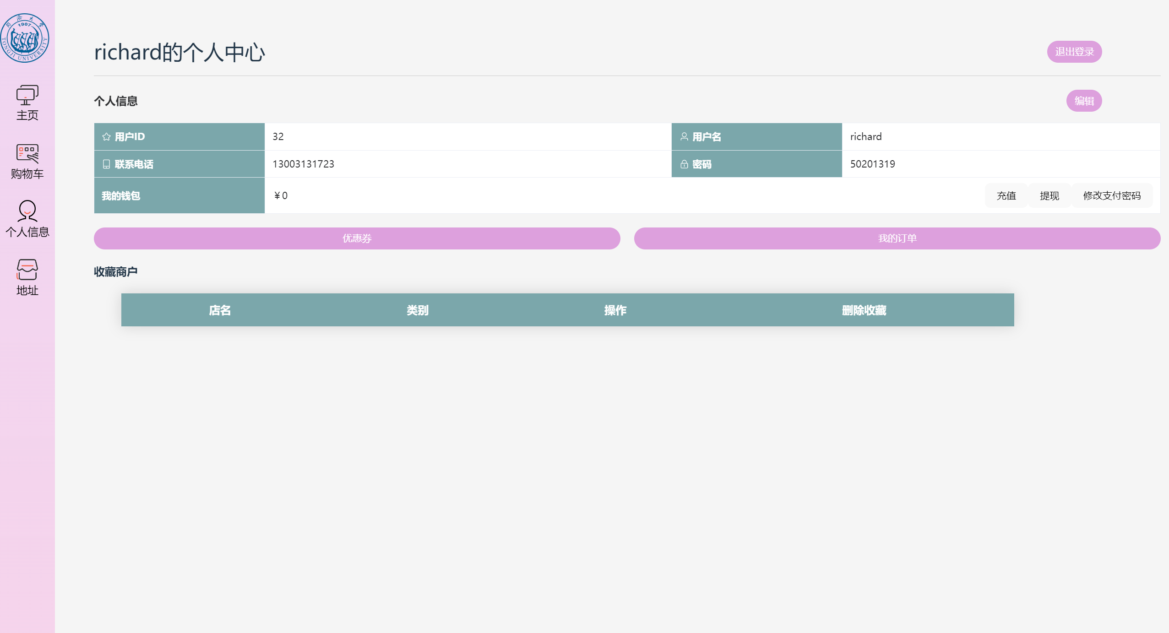
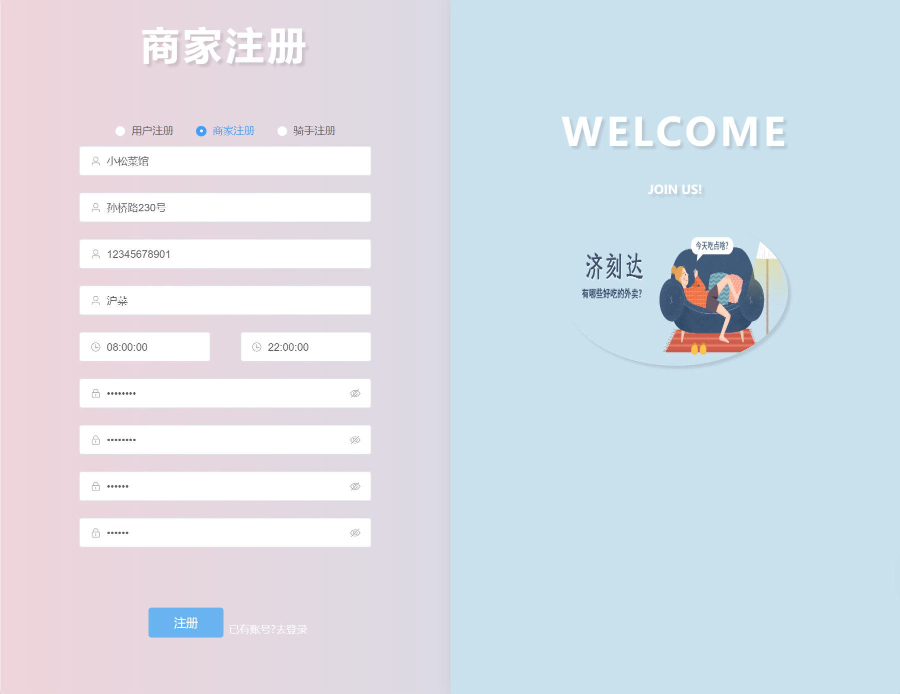
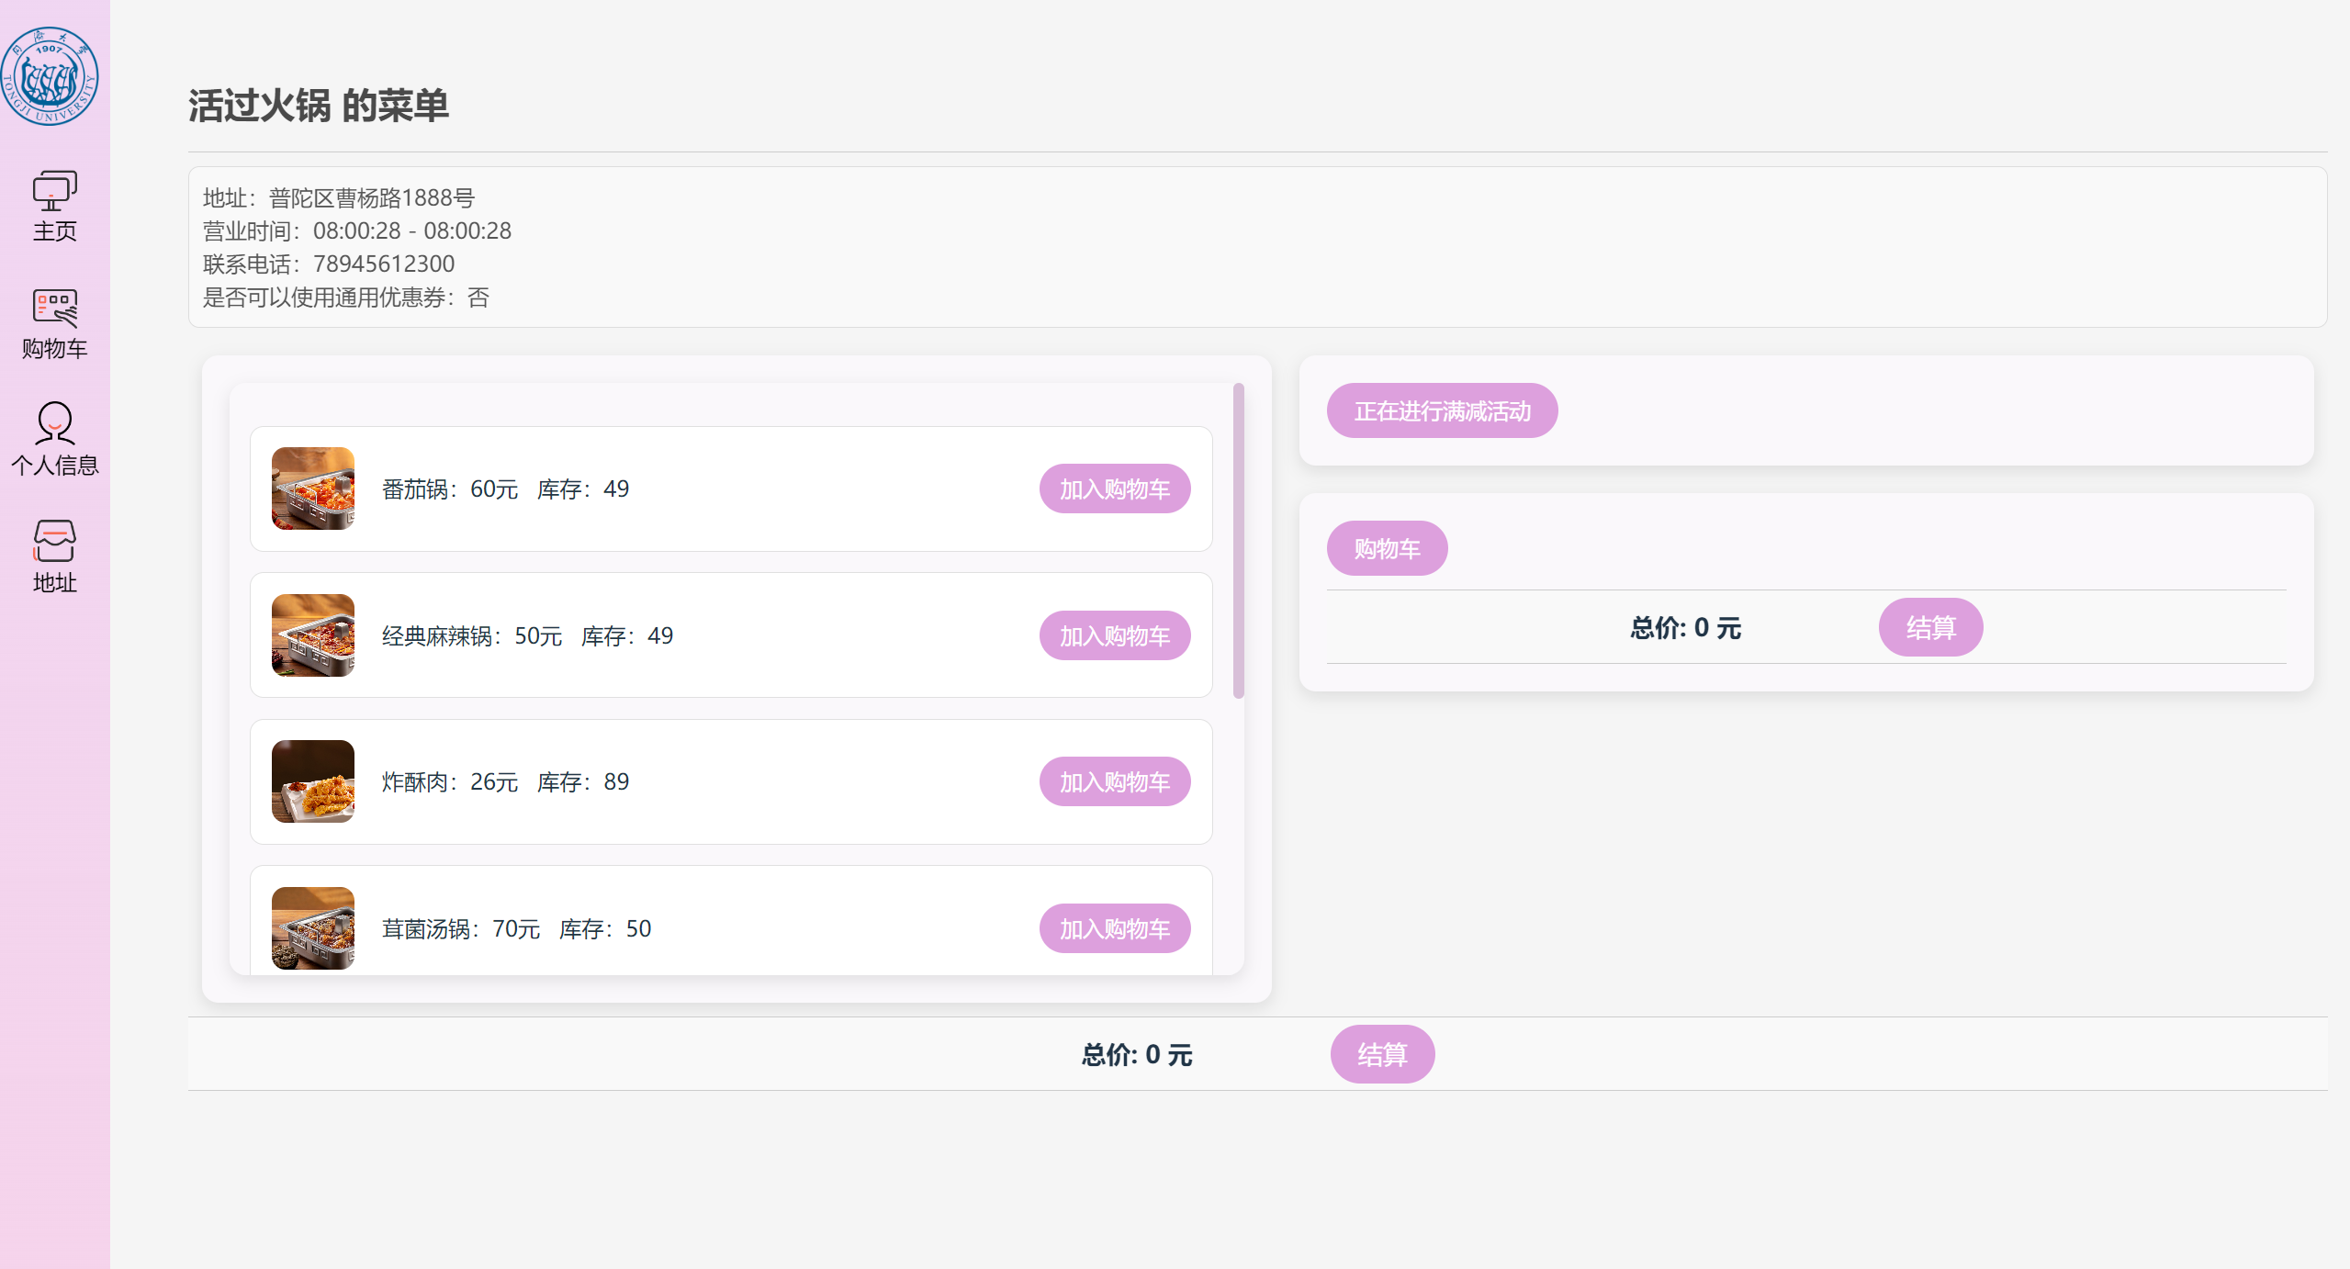
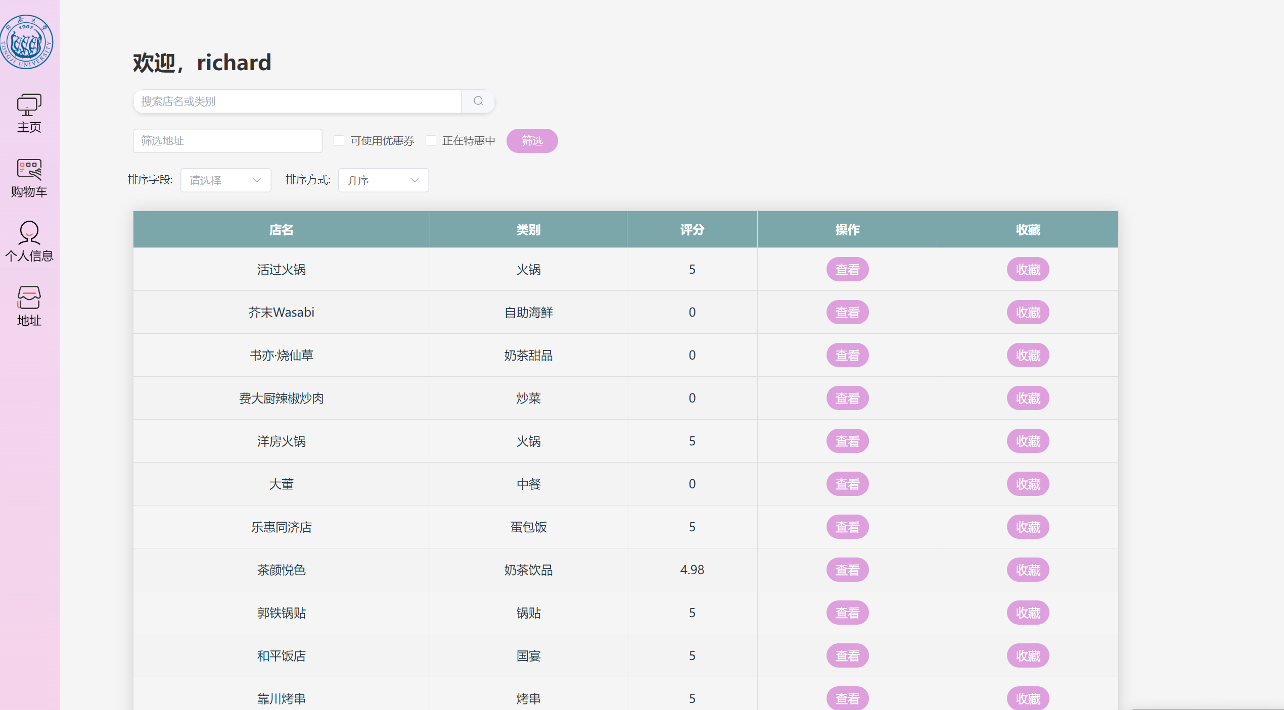
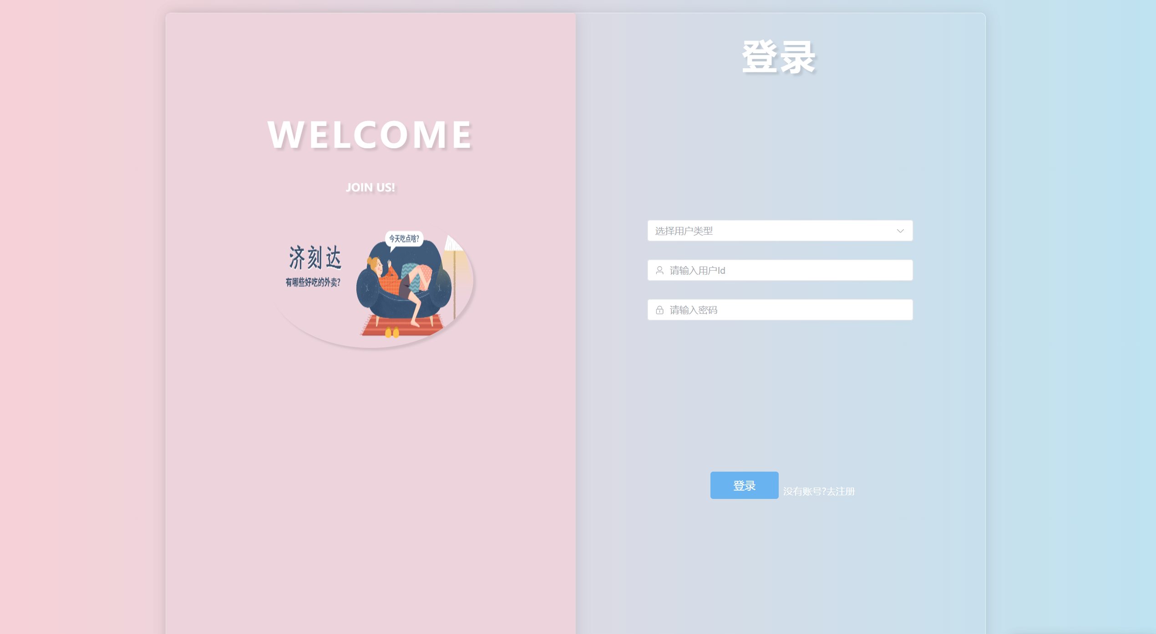
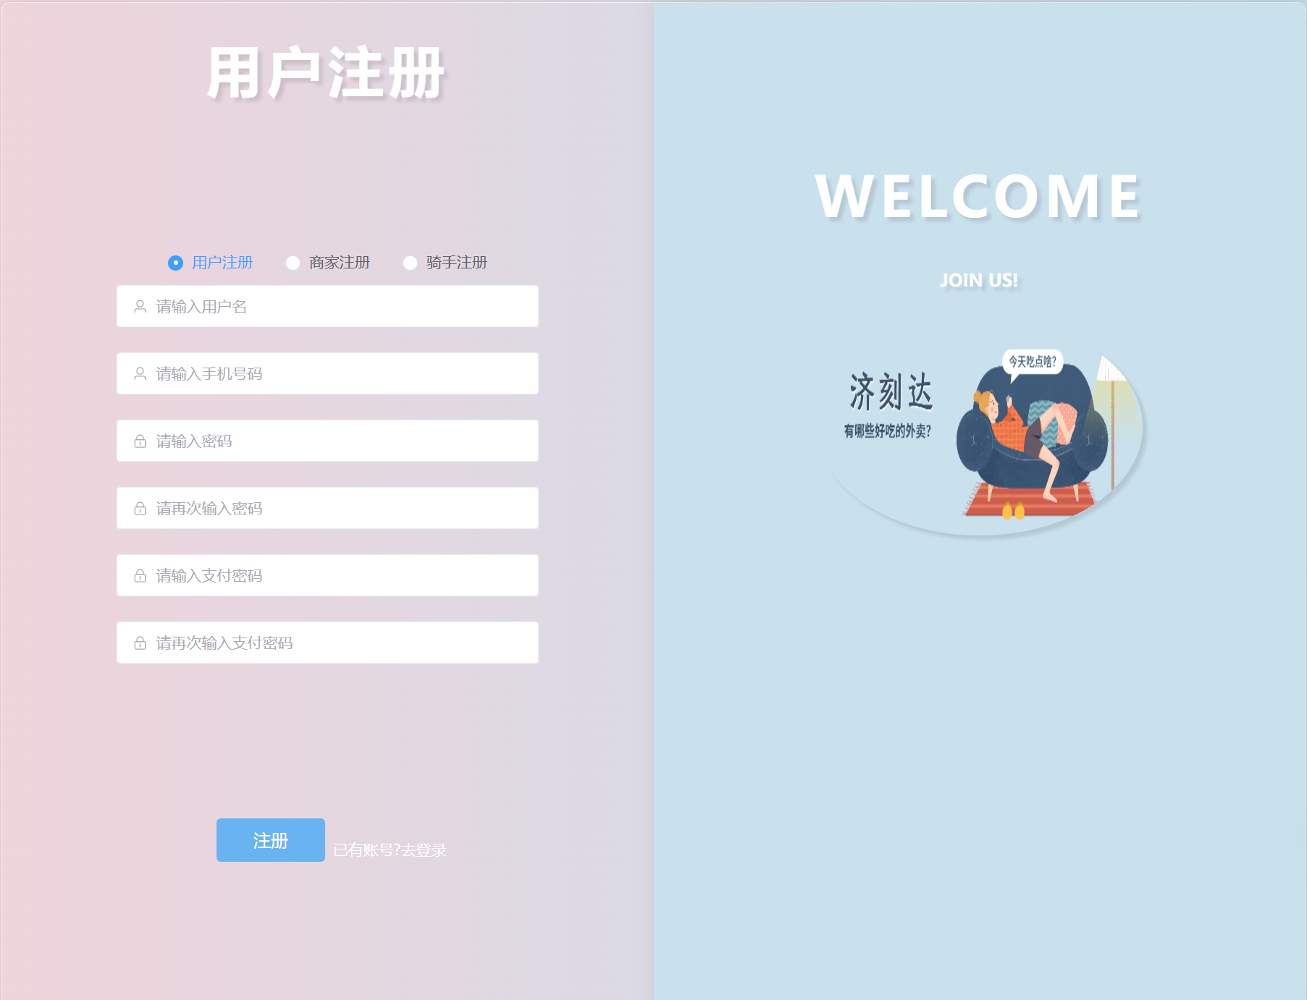
展示

Slide 31
内容完结
感谢大家观看
餐品完整 / 按时送达
Take-out
2251528 王浩然 2250944 谌乐俊杰
2251656 于思源 2254272 赵子毅
指导老师：孙萍

